Slide 1
Инвестиционный паспорт
муниципального образования
«Тулунский район»
2019 год

Slide 2
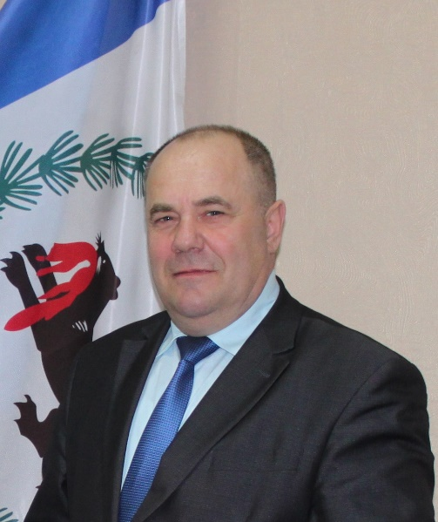
УВАЖАЕМЫЕ ИНВЕСТОРЫ,
ПРЕДСТАВИТЕЛИ БИЗНЕСА!
Муниципальное образование «Тулунский район» – это территория с динамично развивающимся промышленным производством и агропромышленным комплексом. Тулунский район является одним из крупнейших районов Иркутской области по добыче угля и производству сельскохозяйственной продукции. Вклад района в общий урожай зерновой продукции Иркутской области составляет в среднем 10-15 %.
В районе ежегодно увеличиваются посевные площади, объемы производства зерна, картофеля, овощей, молока и мяса. Реализуются инвестиционные проекты, направленные на увеличение сельскохозяйственного производства и переработку сельскохозяйственной продукции.
Тулунский район имеет значительный природно-ресурсный потенциал, имеются все условия для развития туризма, производства аквакультуры и т.д.
Привлечение инвестиций в экономику района – одна из главных задач муниципалитета, способствующая социально-экономическому развитию территории и повышению качества и уровня жизни населения района.
Мы ждем Ваших инвестиционных предложений, новых проектов для воплощения их в жизнь! Мы готовы к взаимовыгодному сотрудничеству!
С уважением,
Мэр Тулунского муниципального района
М.И. Гильдебрант

Slide 3
Содержание
1. Конкурентные преимущества района ………………………………….………….... 5
2. Историческая справка ...………………………………………….…………………... 7
3. Общие сведения ...……………………….……………………………………………. 8
4. Климатические условия ...…………….……………………………………………… 9
5. Транспортная инфраструктура ..………….…………………………………………. 10
6. Природно-ресурсный потенциал ...…………….……………………………………. 11
6.1. Твердые горючие полезные ископаемые ….....………………..……………………...... 11
6.2. Редкие металлы и редкоземельные элементы .................................................…… 16
6.3. Черные металлы …………………………………………………………………………… 18
6.4. Благородные металлы …………………………………………………………….………. 19
6.5. Строительные материалы ……………………………………………….……………… 21
7. Карта минерально-сырьевой базы Тулунского района ……………………………. 47
8. Экономика ……...…………………………………………………………………….. 48
9. Промышленность ……...…………………………………………………………….. 51
10. Сельское хозяйство ………………………………………………………………… 52
11. Малый и средний бизнес ………….……………………………………………….. 55
12. Бюджет ……..………………………………………………………………………... 57
13. Социальная сфера ……………..……………………………………………………. 58
14. Кадровый потенциал ……..………………………………………………………… 59
15. Демографическая ситуация ……………………………………..……………….… 60
16. Институциональная среда ……...…………………..………...……………….......... 61
17. Опорная территория развития …………………………………………….………. 62

Slide 4
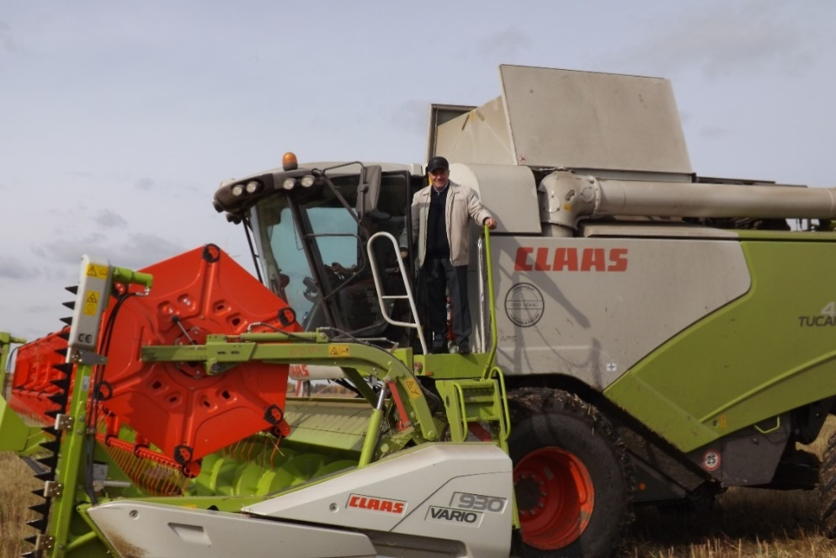
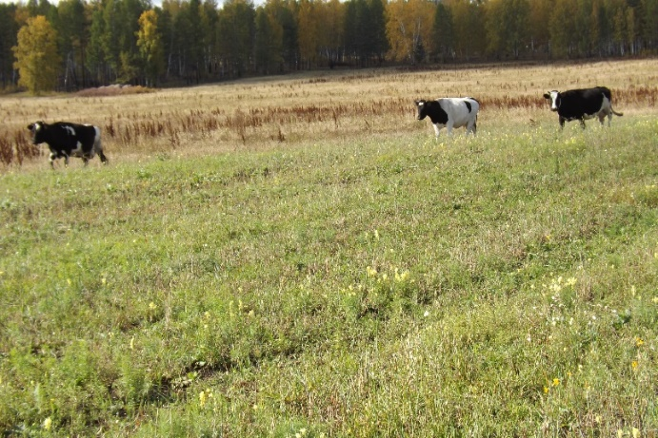
18. Инвестиционный климат ………………………………………………………….… 63
19. Реализуемые инвестиционные проекты ………………………………………….… 64
20. Планируемые к реализации инвестиционные проекты …………………………… 66
21. Развитие транспортной инфраструктуры …………………………………………... 68
22. Меры государственной поддержки …………………………………………………. 69
23. Инфраструктура поддержки ……………………………………………………….... 70
24. Объекты для инвесторов …………………………………………………………...... 75
25. Предложения инвесторам …………………………………………………………… 79
26. Контакты Администрации Тулунского муниципального района …………..…….. 83

Slide 5
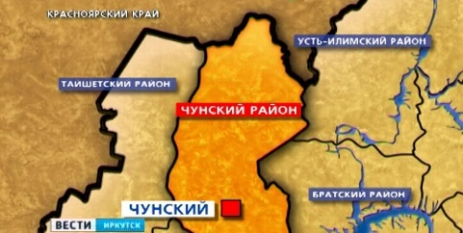
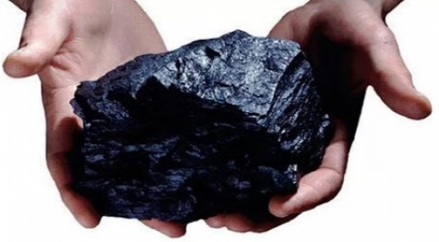
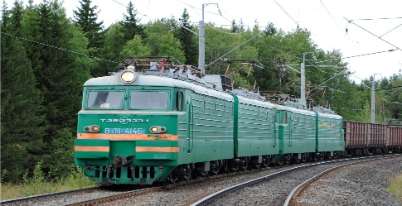
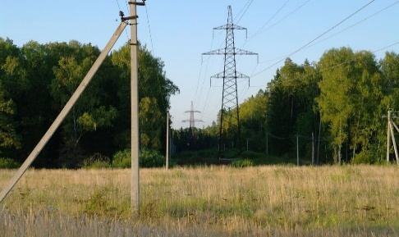
Конкурентные преимущества района
Выгодное географическое положение. Близость перспективных рынков сбыта (Китай, Япония, ближнее зарубежье, внутренний рынок).
Природно-ресурсный потенциал. Большие запасы и низкий уровень освоения природных ресурсов.
Развитая транспортная инфраструктура. Доступность железнодорожного, автомобильного транспорта.
Наличие энергетических ресурсов для производственных и бытовых нужд. Наличие линий электропередач (ВЛ - 500 кВ, ВЛ – 220 кВ, ВЛ – 110 кВ)

Slide 6
Низкая стоимость электроэнергии. Стоимость кВт/час для производственных предприятий составляет 3,60 - 3,83 рублей.
Условия для развития туризма и отдыха: экологическая составляющая; наличие источников лечебных (минеральных) вод; возможность реализации сельского, этнографического, экстремального (охота, рыбалка) туризма.
Условия для развития сельскохозяйственной деятельности (животноводство, выращивание кормовых культур, разведение рыб).
Налоговые льготы, устанавливаемые региональным правительством для отдельных видов деятельности.

Slide 7
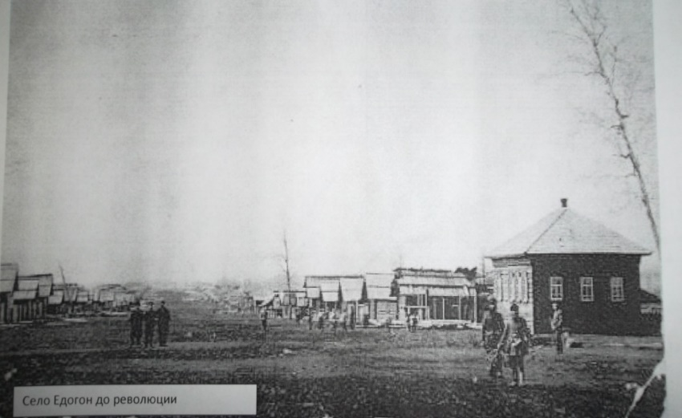
Историческая справка
Точную дату начала освоения Тулунских таежных мест никто из историков не берется назвать. Есть только предположительные сведения о том, как буряты-кочевники, следуя по сибирским рекам, останавливались в облюбованных ими местах и как могли обживали их. Свидетельством тому и бурятские названия большинства наших старинных сел и деревень: Едогон; Икей; Гуран; Бурхун; Изегол, Мугун,; Гадалей; Шерагул и другие. Да и сам Тулун в переводе с бурятского – кожаный мешок. Казаки-переселенцы коренным образом изменили быт и традиции территории, но особенный толчок развитию сельского хозяйства, да и обустройства деревень дали так называемые Столыпинские реформы, когда через государственную программу развития сибирских территорий в наши места прибыли переселенцы из Украины, Белоруссии, Российских губерний. Многие улицы Тулунских сел в обиходе местных жителей до сих пор хранят названия тех волостей, откуда прибыли крестьянские семьи для освоения здешних земель. За короткое время они раскорчевали леса, построили жилье, напахали земельные угодья и положили начало сельскохозяйственному производству.
Кто знает, как бы складывалась судьба нашей территории, не будь революционных перемен. Судьбой было суждено пройти коллективизацию, установление Советской власти, репрессии и Великую Отечественную Войну, появление МТС и укрупнение колхозов, создание местной и крупной промышленности, закрытие многих предприятий в перестроечно-реформаторский период и вхождение общества в формацию рыночных отношений. Все это было, как и был момент официального образования Тулунского района.
В архивных документах этот факт обозначен следующим образом: «28 июня 1926 года Постановлением ВЦИК Иркутская губерния была упразднена, на ее территории образованы четыре округа в составе Сибирского края: Тулунский с центром в с. Тулуне в пределах бывших Тулунского и части Зиминского (Кимильтейская и Зиминская волости), включающий районы с центрами - Тулунский - с. Тулун.

Slide 8
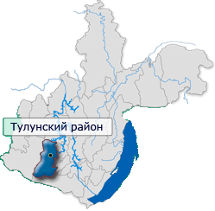
Общие сведения
Муниципальное образование «Тулунский район» - муниципальный район Иркутской области с административным центром в г. Тулуне, объединяющий 86 населенных пунктов, и в пределах которого осуществляют местное самоуправление 24 сельских поселения.
Тулунский район расположен на западе Иркутской области и граничит с Куйтунским, Зиминским, Нижнеудинским и, отнесенным к северным районам, Братским районами. По отрогам Окинского хребта, на южной оконечности, район граничит с Республикой Бурятия, а по реке Ока – еще и с Заларинским районом.
Площадь Тулунского района составляет 13,5 тыс. км².
Численность населения на 01.01.2019 г. - 24767 человек.
Автомобильный код региона : 38 85 138
Телефонный код: 395-30
Часовой пояс: MSK +5

Slide 9
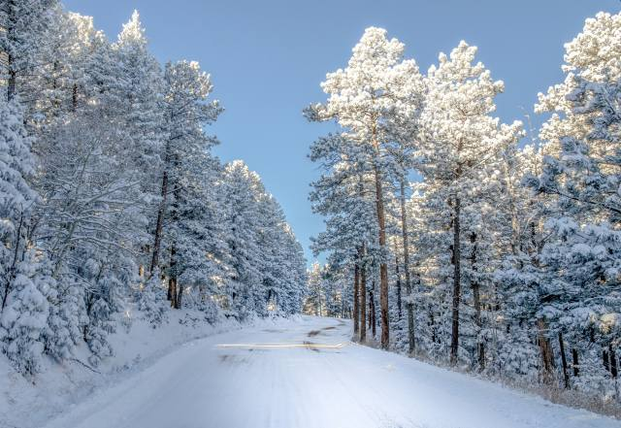
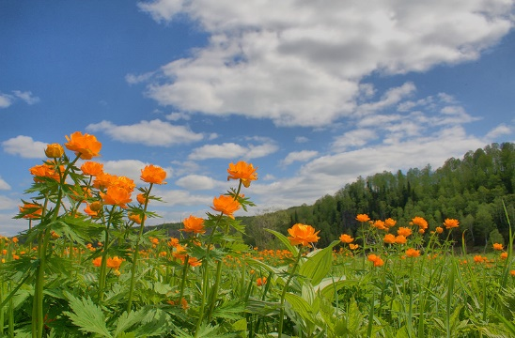
Климатические условия
Климат района резко континентальный с продолжительной и холодной зимой.
Средняя температура в январе от -20,5 до -22,8 ⁰C, в июле от +15,1 до +17,3 ⁰C. Максимальная температура воздуха в июле +34 ⁰C, в январе -54 ⁰C.
Средняя продолжительность вегетационного периода составляет 110-115 дней, а длительность безморозного периода досадливо мала и колеблется от 73 до 97 дней.
Первые заморозки начинаются уже в третьей декаде августа, а возвратные заморозки заканчиваются в начале второй декады июня.
На наших просторах господствуют ветры северо-западных и западных румбов. Их средняя скорость составляет 3-4 метра в секунду.
Годовое количество осадков изменяется в зависимости от высоты местности и составляет около 400 мм в районе Тулуна, и доходит до 900 мм в районе Белой Зимы. Основная часть осадков приходится на теплый период времени, за который выпадает до 85 процентов годовой нормы.

Slide 10
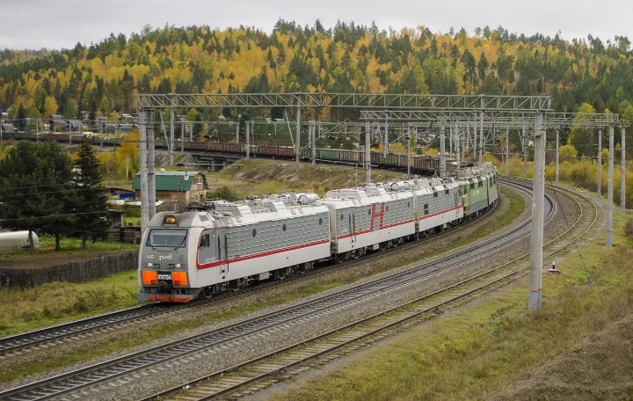
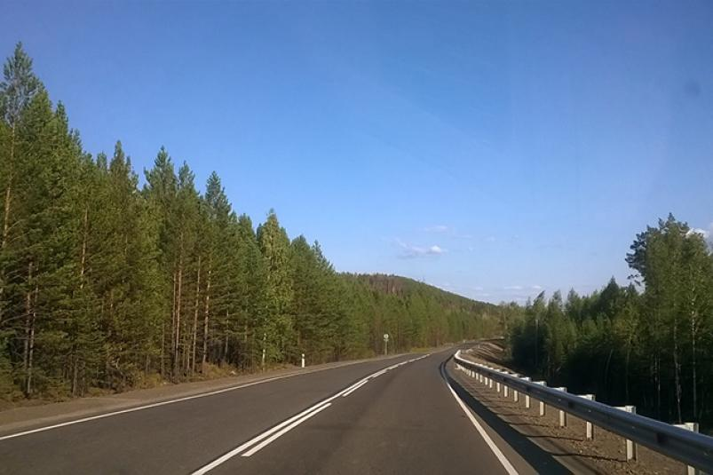
Транспортная инфраструктура
Тулунский район имеет выгодное транспортно-географическое положение: с запада на восток по нему проходит Восточно-Сибирская железнодорожная магистраль, его земли пересекают Московский, Братский и Икейский тракты.
В недалеком прошлом через воздушное пространство района пролегал еще и авиационный путь, и действовал собственный аэропорт, но это было в «застойные» времена минувшего столетия. Сегодня ближайшие воздушные ворота находятся в соседнем Братске и в столице нашей области городе Иркутске.
Автомобильные дороги (федерального, регионального значения)
Восточно-Сибирская железная дорога

Slide 11
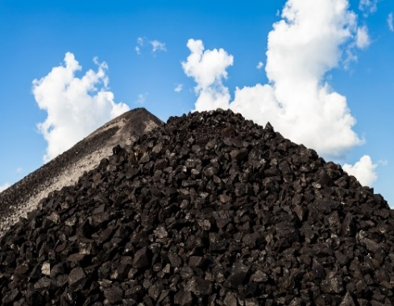
Природно-ресурсный потенциал
По наличию разведанных полезностей, таящихся в недрах Тулунской земли, наш район – натурально богат. Мы располагаем месторождениями бурых и каменных углей, черных и цветных металлов, редкоземельных элементов и благородных металлов, агросырья и торфов, пресных и минеральных вод.
Площадь района полностью покрыта Государственной геологической съемкой. Кроме того, Тулунский район в достаточной степени изучен геофизическими работами: проведена аэрогеофизическая съемка, а также гравиметрическая съемка.
По результатам геологосъемочных и геофизических работ определено геологическое строение территорий района, что в основном и определяет комплекс полезных ископаемых, выявленных и разведенных в недрах района.
Твердые горючие полезные ископаемые
Уголь бурый
Азейское месторождение. Ст. Азей в 18 км юго-восточнее участка. С юго-востока на север-запад пересекает ВСЖД с Московским трактом. В юго-западной части расположено с. Листвянка, которое связано с соседними населенными пунктами проселочными дорогами. Район экономически освоен.
Балансовые запасы угля А+В+С1 – 331815 тыс. тонн, забалансовые – 44049 тыс. тонн.
Угли полублестящие, реже полуматовые. Микроскорпически полублестящие угли относятся к кларенам и дюрено-кларенам, полуматовые – те же кларены, но более зольные, для полукоксования не пригодны, брекитируются с трудом, термостойкость низкая, характеризуются как труднообогатимые. Угли энергетические, марка 3Б.
Фонд недр – распределенный.

Slide 12
Алюйское месторождение. Месторождение расположено в 16 км к северу от г. Тулуна. Площадь месторождения 32,1 кв. км.
Балансовые запасы С2 - 25464 тыс. тонн, забалансовые запасы - 25400 тыс. тонн.
Промышленная угленосность приурочена к отложениям черемховской свиты нижней юры. Пласт гумусовых углей выдержанный по мощности имеет пологое залегание и сложное строение. Мощность пласта от 1 до 3,6 м, глубина залегания варьирует от 0 до 70 м. Уголь энергетический марки Б3, зольность 20,01 %, содержание серы 0,68 %, теплотворность 5887 ккал. кг. Месторождение пригодно для подземной отработки.
Фонд недр – нераспределенный.
Будаговское месторождение. Расположено в 30 км к западу от г. Тулуна. Площадь месторождения 22 кв. км.
Сапропелитовые угли: забалансовые запасы - 29417 тыс. тонн; бурые энергетические угли: забалансовые запасы - 7771 тыс. тонн.
Продуктивной на уголь является черемховская свита нижней юры, в составе которой выделяется 9 пластов из которых верхний является промышленным. Промышленный пласт пологозалегающий, выдержанный, сложного строения имеет мощность от 0,1 до 6,45 м (среднее 1,1 м), глубина залегания кровли от 3,7 до 75 м. Пласт сложен двумя пачками: верхняя – гумусовая; нижняя - сапропелитовая. Гумусовые относятся к марке Б3 - энергетическим, зольность 30 %, теплотворность 7375 ккал/кг. Сапропелитовые к полукоксовым, зольность 40,7 %, сера 0,68 %, теплотворность 8650 ккал/кг. Месторождение разрабатывалось подземным способом до 1945 г. и закрыто из за нерентабельности.
Фонд недр – нераспределенный.
Мугунское месторождение, участок Восточная площадь. Данный объект находится в 20 км юго-западнее г. Тулуна. Участок размерами 9,1 на 7 км, площадью 63,8 кв. км.
Запасы С2 - 191692 тыс. тонн.
Промышленная угленосность приурочена к отложениям черемховской свиты нижней юры. Разведано 2 кондиционных пласта. Пласты пологого залегания, невыдержанные. Второй имеет мощность от 1,0 до 2,1 м (в среднем 1,5 м) и глубину залегания кровли от 7 до 69 м, простого строения. Пласт Первый мощностью 1,0-4,6 м (в среднем 2,1 м) и глубину залегания кровли от 4 до 90 м, сложного строения. Угли энергетические марки Б-3. Зольность – 23,4-20,4 %, содержание серы – 1,38-1,7 %, теплотворная способность 7346 ккал/кг. Мощность вскрыши от 4 до 62 м, коэффициент вскрыши 8,3 куб. м/тонн.
Фонд недр – нераспределенный.

Slide 13
Мугунское месторождение, участок Мугунский Западный. Объект находится в 12 км к юг от ст. Будагово ВСЖД (связан с ней грунтовой дорогой) и в 40 км юго-западнее г. Тулуна. Район экономически освоен. Энергоснабжение от ЛЭП-200 и ЛЭП-500 Иркутск - Братск, проходящих у г. Тулуна. Длина участка 14,8 км, ширина - 4,5 км, площадь - 66,5 кв. км.
Балансовые запасы А+В+С1 - 423760 тыс. тонн, забалансовые - 31772 тыс. тонн.
Промышленная угленосность приурочена к черемховской свите, содержащей два пласта кондиционной мощности (I и II). Угли - гумусовые, редко-гумусовые с примесью (до 2-10, крайне редко до 40 %) сапропелевого вещества. Угли энергетические, марки ЗБ.
Фонд недр – нераспределенный.
Мугунское месторождение, участок Центральный (разрез). Расположен в 13 км юго-восточнее ст. Будагово ВСЖД и в 27 км юго-западнее г. Тулуна.
Балансовые запасы А+В+С1 - 457279 тыс. тонн, забалансовые - 32683 тыс. тонн.
Промышленная угленосность приурочена к отложениям черемховской свиты нижней юры. Разведано 2 кондиционных пласта. Пласты пологого залегания, относительно выдержанные, сложного строения. Второй имеет мощность от 1,0 до 8,9 м (в среднем 2,6 м) и глубину залегания кровли от 4 до 60 м. Пласт Первый мощностью 1,0-16,2 м (в среднем 4,7 м) и глубину залегания кровли от 3 до 78 м. Угли энергетические марки Б-3. Зольность – 16,4 %, содержание серы – 1,21-1,39 %, теплотворная способность - 7254-7228 ккал/кг. Мощность вскрыши от 3 до 78 м, коэффициент вскрыши 4 куб. м/тонн. В породах вскрыши присутствуют алевролиты глинистые, пригодные в качестве кирпичного сырья. Запасы данных глин по кат С2 составляют 85,3 млн. куб.
Фонд недр – распределенный.
Братское проявление. Проявление на северо-западе, севере и северо-востоке ограничено долиной р. Курзанки, на востоке и юге долиной р. Ия, на западе болотом Анганор. Юго-западная часть непосредственно примыкает к ж/д ст. Тулун. Площадь участка 4,5 кв. км.
Запасы не подсчитывались.
Угли приурочены к отложениям черемховской свиты нижней юры. Пласт средней мощностью 3 м залегает на глубине 15-20 м. Угли низкозольные, малосернистые, пригодны как энергетическое сырье.
Фонд недр – нераспределенный.

Slide 14
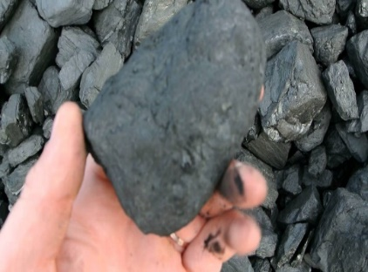
Никитаевское проявление. Расположено в 2-3 км северо-западнее с. Никитаево, в 25-30 км северо-восточнее ж/д ст. Тулун.
Запасы не подсчитывались.
Пласт бурых углей приуроченные к нижней части черемховской свиты средней юры. Пласт мощностью от 2,3 до 3,1 м постепенно погружается на северо-восток. Глубина залегания кровли от 9 до 25 м. Уголь бурый, энергетический марки Б. Зольность 10,8-12,15 %, содержание серы 0,26-0,33%, теплотворность 5802-7118 кал/кг.
Фонд недр – нераспределенный.
Горючие сланцы
Алюйское месторождение. Месторождение расположено в 16 км к северу от г. Тулуна. Площадь месторождения 36,5 кв. км.
Балансовые запасы С1 - 90457 тыс. тонн, забалансовые - 10205 тыс. тонн.
Промышленная угленосность приурочена к отложениям черемховской свиты нижней юры. Пласт горючих сланцев выдержанный по мощности имеет пологое залегание и сложное строение. Мощность пласта от 0,6 до 3,52 м (в среднем 2,5 м), глубина залегания варьирует от 0 до 85 м. Горючий сланец энергетический имеет зольность 54,3 %, содержание серы 0,57 %, выход смолы 12,15 %. Месторождение пригодно для отработки подземным способом.
Фонд недр – нераспределенный.
Уголь каменный
Жилпоселок, Ишидейского каменноугольного месторождения. Участок площадью 1,0 кв. км расположен в 2 км на юго-запад от п. Ишидей, в 90 км от г. Тулуна на юго-запад.
Балансовые запасы А+В+С1 - 2372 тыс. тонн.
Участок представляет собой останец юрских отложений Ишидейского каменноугольного месторождения вблизи от его карьерного поля, на водоразделе р. Икей и руч. Ишидей. Участок локальная впадина размером 380-580-920 м. Уголь энергетический, марки Д.
Фонд недр – нераспределенный.

Slide 15
Ишидейское месторождение. Расположено в 70 км к юго-западу от районного центра ж/д. ст. Тулун и в 60 км к югу от ближайшей ж/д ст. Шеберта.
Балансовые запасы А+В+С1 - 358202 тыс. тонн, С2 - 17579 тыс. тонн.
Угли относятся к каменным, сравнительно низкой степени метаморфизма. По природе растительного материала угли месторождения на 91 % гумусовые и 9 % смешанного состава (гумусовые с примесью сапропелевого материала). Основная масса углей малосернистая, не спекающаяся. Среди гумусовых углей по блеску выделяется две разновидности: блестящие (смоляно-блестящие и тускло-блестящие), составляющие 23 % и тускло-полублестящие - 77%. Угли энегетические, марки Д.
Фонд недр – нераспределенный.
Ишидейское месторождение, участок 1-3. Расположено в 100 км к западу от г. Тулуна и 50 км к юго-западу от ст. Шеберта ВСЖД. С г. Тулуном - гравийная дорога, со ст. Шеберта - грунтовая.
Балансовые запасы А+В+С1 - 468362 тыс. тонн.
Угленосность связана с черемховской свитой ранне-средней юры. Всего разведано 5 пластов, все кондиционные. Пласты имеют мощность 1,3-22,85 м, залегают на глубине от 2,8-7,7 м до 149,9-203,4 м, имеют количество пропластков 1-11 мощностью 0,05-0,95 м. Уголь марки Д, энергетический. Характеристика угля: зольность 14,4 %; влага аналитическая 4,89 %; влага рабочая 19,1 %; выход летучих 44,2 %; сера 0,65 %; удельная теплота сгорания по бомбе 7321 МДж/кг; низшая удельная теплота сгорания рабочего топлива 4702 МДж/кг.
Фонд недр – нераспределенный.
Участок бассейна площадь Едогонская и Катарбей-Икейская. Расположен в 30-40 км юго-западнее от г. Тулуна. Район экономически освоен, имеются грунтовые и проселочные дороги, населенные пункты.
Балансовые запасы С2 - 669296 тыс. тонн, забалансовые - 7574200 тыс. тонн.
Промышленная угленосность связана с отложениями черемховской свиты, в составе которой выделяется до 12 угольных пластов, из которых промышленное значение имеют пласты 1,1 - бис, II. Угли энергетические, марки Д. Среднее содержание на горючую массу : Сг - 75,3-76,5 %; Нг - 5,7-5,8 %; О+N+S - 17,7-19,9 %. Угли гумусовые, длиннопламенные, блестящие и полублестящие.
Фонд недр – нераспределенный.
Торф
Кондратьево месторождение. Расположено в 30,5 км к северо-западу от п. Куйтун.
Балансовые запасы С2 - 280 тыс. тонн.
Фонд недр – нераспределенный.

Slide 16
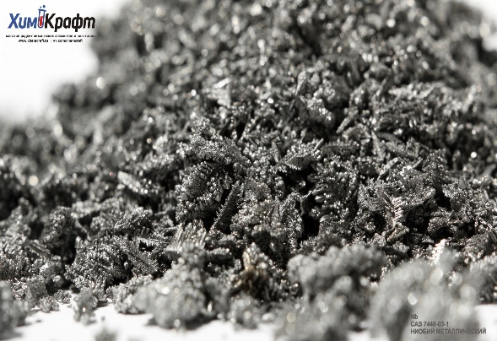
Редкие металлы, рассеянные и редкоземельные элементы
Ниобий, тантал
Белозиминское месторождение. Расположено в долине р. Белой Зимы.
Балансовые запасы А+В+С1 - 17192 тыс. тонн; С2 - 2829 тыс. тонн; забалансовые запасы - 4162 тыс. тонн.
Месторождение связано с Белозиминским массивом ультраосновных, щелочных пород и карбонатитов зиминского интрузивного комплекса. Выделено 4 крупных участка руд (ниобия) коры выветривания, приуроченных к долине р. Белая Зима и её притоков (Основной, Аварийный, Западный, Ягодный) и ряд мелких (Дальный, Линейный и др.). Форма рудных залежей плащеобразная (участок Основной и Ягодный) и линзообразная (участок Аварийный и Западный). Размеры участков: Основной - 3600х1100 м, средняя мощность 20,3 м; Аварийный - 1500х400 м, средняя мощность – 14,4 м; Западный - 600х150, средняя мощность - 24,6 м; Ягодный - 300х150 м, средняя мощность 11,6 м, сложен плащеобразной корой выветривания размером 3600х1100 м. Три типа руд - охра, обохренная сыпучка и необохренная сыпучка. На Основном участке сосредоточено 90 % запасов. Среднее содержание Nb2O5 – 0,564 %, Р2О5 – 11,45 %, суммы TR2O3 – 0,93 %. Получен товарный апатитовый концентрат с содержанием Р2О5 - 36-39% при извлечении 59,4 % и ниобиевый концентрат с содержанием Nb2O5 - 38,5 % при извлечении 47,8 %.
Фонд недр – нераспределенный.
Белозиминское (коренное) месторождение. Расположено в 100 км южнее г. Тулуна.
Балансовые запасы А+В+С1 - 8966 тыс. тонн, С2 - 13509 тыс. тонн; забалансовые запасы - 27 тыс. тонн.
В контурах подсчёта запасов коренных пирохлоровых и гатчеттолитовых руд (ниобия и тантала) произведен подсчет запасов попутных компонентов - Та2О5, Р2О5, магнетита и фтора, связанного с апатитом. Среднее содержание Р2О5 в запасах категории А+В+С1 составляет 4,05 %, категории С2 – 3,47 %. Запасы Р2О5 по этим категориям составили 8966 и 13509 тыс. тонн соответственно. При полузаводских испытаниях получены апатитовые концентраты с содержанием пятиокиси фосфора 36,04-36,23 % при извлечении 46,28-53,39 %, пригодные для производства аммофоса марки А, простого и двойного суперфосфата. ФУГП «ВИМС» получена лицензия на «Технологическую и геолого-экономическую оценку месторождения».
Фонд недр – нераспределенный.

Slide 17
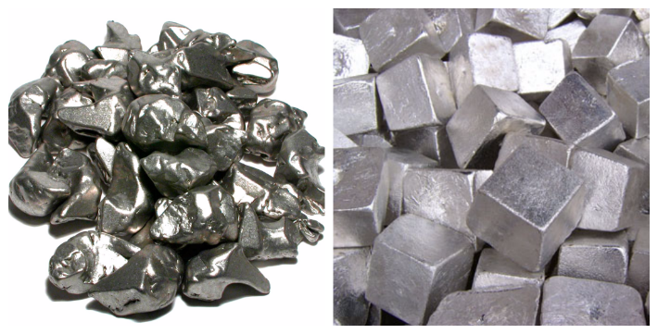
Бельшетагнинское месторождение. Расположено в 170 км на юг от Восточно-Сибирской ж/д. В вершине левого притока р. Большой Тагны. В 10 км юго-востоку месторождения находится п. Белозиминск. Район экономически освоен слабо.
Балансовые запасы А+В+С1 - 1398,2 тыс. тонн; С2 - 249,4 тыс. тонн; забалансовые запасы - 29,5 тыс. тонн.
Месторождение относительно легко доступно для освоения, характеризуется рудами (ниобием) с достаточно высоким содержанием Nb2O5 и отсутствием значительного количества попутных товарных компонентов. Попутно получается востребованный в России апатитовый концентрат. При незначительной доводке также попутно могут быть получены дефицитные полевошпатовые (микроклиновые) высококачественные концентраты. Руды низко радиоактивны, характеризуются весьма благоприятными горно-геологическими условиями для открытой отработки.
Фонд недр – нераспределенный.
Среднезиминское месторождение. Расположено в 110 км к югу от г. Тулуна, в 18 км к югу от п. Белозиминск.
Запасы Nb2O5 А+В+С1 - 26750 тонн, С2 – 5363 тонн.
Руды (тантал, ниобий) месторождения пространственно и генетически связаны со Среднезиминским массивом ультраосновных, щелочных пород и карбонатитов. На месторождении выявлено и разведано 9 рудных зон. Из них промышленное значение имеют 4 зоны - 2, 6, 8 и 9, в которых выделено 21 рудное тело. Длина рудных зон - от 200 до 2000 м, длина рудных тел - от 100 до 840 м. Все тела крутопадающие (70-85о). Максимальная глубина подсчёта запасов - 370 м. На месторождении выделено три типа коренных руд (карбонатитовые гатчеттолитовые, карбонатитовые пирохлоровые и аальбититовые гатчеттолитовые) и руды коры выветривания. Наиболее крупным является Основное рудное тело зоны 2, в котором сосредоточено 75 % всех запасов гатчеттолитовых руд месторождения. Произведён подсчёт запасов Та2О5, Nb2О5 и урана. В контурах подсчёта запасов произведён подсчёт попутных компонентов - Р2О5, редких земель и ZrO2. На баланс поставлены только запасы Та2О5 и Nb2О5 коренных карбонатитовых гатчеттолитовых руд.
Фонд недр – нераспределенный.

Slide 18
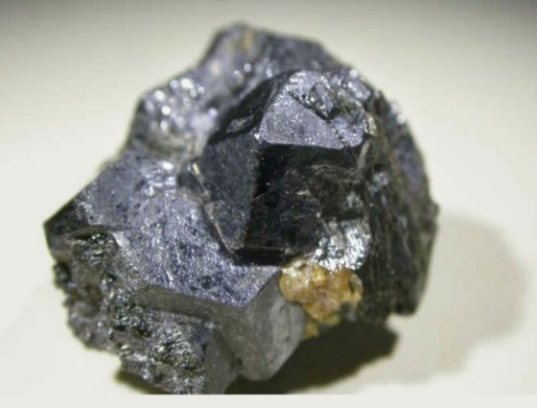
Калгинское проявление, бассейн р. Калга (левый приток). Расположено в 110 км к юго-западу от г. Тулуна.
Запасы не подсчитывались.
Рудные тела приурочены к сближенным тектоническим трещинам на сопряжении Северо-Восточного и Белозиминского разломов. Рудовмещающими являются метадиабазы и песчаники далдарминской и белореченской свиты нижнего протерозоя. Пологозалегающие жилы редкометальных пегматитов длиной от 400 до 1200 м, шириной от 0,5 до 3,6 м и мощностью от 0,4 до 2,5 м. Среднее содержание пятиокиси тантала – 0,015 %, пятиокиси ниобия – 0,012 % и окиси бериллия – 0,06 %. Минерализация связана с тантала-колумбитом и бериллом. Рекомендуется разведка жил на глубину.
Фонд недр – нераспределенный.
Черные мателлы
Титан
Тулунское месторождение. Участки удалены от г. Тулуна на запад (участки I, II, III, IV), юг (участок V), север (участок VI), северо-запад (участок VII) на расстояние от 2 до 30 км.
Балансовые запасы ильменит: А+В+С1 - 36386 тыс. тонн, С2 - 7800 тыс. тонн; TiO2 - А+В+С1 - 1250 тыс. тонн, С2 - 279 тыс. тонн.
Ильменитоносными являются отложения даурской свиты нижней юры. На месторождении выделено 7 участков: Участок 1; Участок 2; Участок Азейский; Участок Казаково; Участок Болюшкинский; Участок Мугунский; Участок Иргейский. Наибольшую ценность представляет участок Болюшкинский, запасы которого составляют половину от всех запасов месторождения. Продуктивными являются линзообразные тела размером 2000-4550х225-715 м и мощностью от 0,9 до 33,1 м. Площадь Болюшкинского участка - 30-32 кв. км. Среднее содержание TiO2 в запасах категории А+В+С1 – 3,58 %, С2 – 3,34 %. Руды являются труднообогатимыми. Возможно получение ильменитового концентрата с содержанием TiO2 49 % при извлечении 42 % от исходной руды.
Фонд недр – нераспределенный.

Slide 19
Благородные металлы
Золото
Малая Зима. Расположено от ж/д станции г. Тулуна в южном направлении по грунтовой дороге – 180 км, электроснабжение участка от передвижной дизельной электростанции.
Балансовые запасы песка: А+В+С1 - 3 тыс. куб. м, С2 - 4 тыс. куб. м; золота: А+В+С1 - 2 кг, С2 - 4 кг.
Долинная россыпь от 13,3 до 75м ширины, характерна невыдержанность параметров по ширине и по мощности пласта (от 0,4 до 0,6 в среднем 0,53м), неравномерное распределение металла в плане и по вертикали. Глубина залегания золотоносного пласта незначительная от 0,8 до 2м, в среднем 1,6м. Расположение основной части россыпи вне русла ручья. По гранулометрии по накоплению соответствует как крупное. По морфологии преобладают комковатые и пластинчатые, реже крючковатые. Окатанность зерен золотин средняя или слабая, до 30 % окатанность отсутствует. Цвет золотин бледно-желтый до желтого.
Фонд недр – распределенный.
Ручей золотой, правый приток р. Черная Зима. Находится от ж/д станции г. Тулуна в южном направлении по грунтовой дороге - 180 км. Электроснабжение участка от передвижной дизельной электростанции.
Балансовые запасы песка: А+В+С1 - 23 тыс. куб. м, С2 - 2 тыс. куб. м, забалансовые - 12 тыс. куб. м; золота: А+В+С1 - 40 кг, С2 - 5 кг, забалансовые - 12 кг.
Долинная россыпь от 9 до 59 м ширины, характерна невыдержанность параметров по ширине и по мощности пласта (0,4 до 1,0, в среднем 0,4 8м), неравномерным распределением металла в плане и по вертикали. Глубина залегания золотоносного пласта незначительная от 1,0 до 4,8 м, в среднем 2,58 м. Расположение основной части россыпи вне русла ручья. Коренным источником золота являются минерализованные зоны прожилкового окварцевания и сульфитизации гидротермального происхождения рудопроявления Золотого, расположенного в истоках одноименного ручья. Способ разработки открытый, с раздельным способом выемки торфов и песков, без раздела на отдельные участки. По гранулометрии по накоплению соответствует как крупное. По морфологии преобладают комковатые и пластинчатые, реже крючковатые. Окатанность зерен золотин средняя или слабая, до 30 % окатанность отсутствует. Цвет золотин бледно-желтый до желтого.
Фонд недр – распределенный.

Slide 20
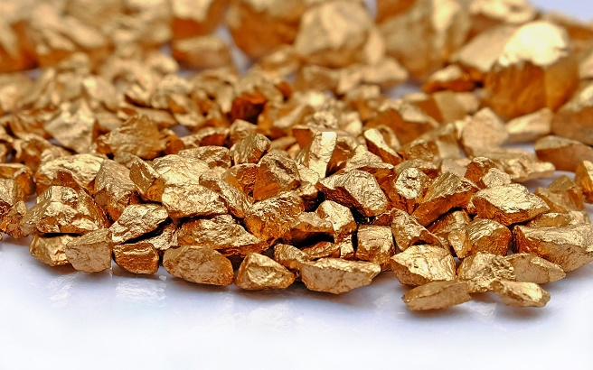
Черная Зима. Находится от железнодорожной станции г. Тулуна в южном направлении по грунтовой дороге - в 150 км. От с. Уйгат - в 80 км.
Балансовые запасы песка: А+В+С1 - 6 тыс. куб. м, С2 - 27 тыс. куб. м; золота: А+В+С1 - 9 кг, С2 - 28 кг.
Долинная пластовая современная россыпь длиной 1546 м и шириной от 12 до 46 м (средняя 25,4 м). Мощность песков - от 0,4 до 0,8 м (средняя 0,48 м). Глубина залегания золотоносного пласта от 2,3 до 3,2 м (средняя 2,65 м). Коэффициент вскрыши - 5,5. Содержание золота от 1,415 до 3,509 г/м3.
Фонд недр – распределенный.
Черная Зима (проявление). Ближайший населенный пункт (сельский) с. Уйгат - 110 км, Новостройка - 70 км. Удаленность до экономически развитых районов (ж/д транспорт, нефтебаза, ЛЭП) – г. Тулуна - 250 км; дороги с гравийным покрытием и грунтовые.
Прогнозные запасы 294 кг.
Проявления золотокварцевой и золото-кварц-сульфидной рудных формаций в бассейне р. Черная Зима приурачиваются к поперечным общему плану, складчатым образованиям на их пересечениях с зонами поперечных (субмеридиональных и субширотных) и согласных общему простиранию структур (северо-западному) зон повышенной тектонической трещиноватости. С зоной повышенного градиента силы тяжести вдоль юго-западного края локального Зиминского гравитационного максимума пространственно сближена зона развития одноплановых, поперечных общему структурному плану складок, контролирующих размещение золоторудной минерализации.
Фонд недр – нераспределенный.

Slide 21
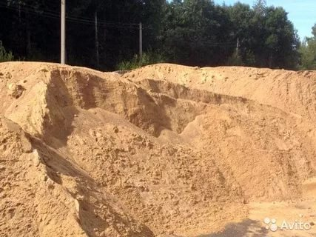
Строительные материалы
Песок глинистый, кварцевый, формовочный
Анганорское месторождение. Расположено в 1,5 км к северу от г. Тулуна.
Песок кварцевый А+В+С1 - 3063 тыс. куб. м.; песок глинистый С1 - 460 тыс. куб. м.
Месторождение приурочено к слабо сцементированным песчаникам черемховской свиты средней юры. Пластообразная горизонтальная залежь песка кварцевого размером 420-800х420 м мощностью от 3,4 до 9,7 м (средняя 7,7 м), залегающая непосредственно под пластообразной залежью глинистых песков размером 800-1200х420 м и мощностью 0,65-3,3 м (средняя 2,33 м). Мощность вскрыши 0,1-3,0 м. Пески пригодны для производства силикатного кирпича и плотных и ячеистых силикальцитных изделий. Запасы сняты с баланса, так как находятся в зелёной зоне г. Тулуна и в защитной зоне тракта Тулун-Братск.
Фонд недр – нераспределенный.
Бурмайское месторождение. Расположено в 30 км к северу от г. Тулуна, в 4 км к западу от с. Гуран.
Запасы С1 - 16200 тыс. тонн.
Продуктивной является даурская свита ранней юры, сложенная мелкозернистыми кварцевыми песчаниками. Пологозалегающий пласт размером 1100-1500х1000-1200 м мощностью 1,0-12,35 м (средняя 5,24 м) залегает на глубине 0,3-11 м. Песчаники слабосцементированные с содержанием 1,96-9,44 % (средняя 6,42 %) глины и пылеватых частиц. В центральной части месторождения выделена линза мелкозернистых безглинистых кварцевых песчаников. Длина линзы 300-700 м, ширина - 300-500 м, мощность - 1-9 м (средняя – 2,4 м), запасы по категории С1 - 1243 тыс. тонн. В естественном виде песчаники соответствуют формовочным пескам марки Т016А, Б, безглинистые песчаники - марке К016А, Б.
Фонд недр – нераспределенный.

Slide 22
Калиновское месторождение. Расположено в 33 км к северу от города и ст. Тулун ВСЖД, в 5 м к западу от с. Гуран.
Балансовые запасы А+В+С1 - 63269 тыс. тонн, С2 - 45677 тыс. тонн.
Продуктивный пласт песков (слабосцементированных песчаников) залегает в тулунской пачке нижней подсвиты черемховской свиты ранней юры. Горизонтальная залежь размером 5500х800-250 м мощностью 1,6-21,4 м (средняя 7,5 м) залегает на глубине 0,6-17,5 м. Песчаники в основном мелкозернистые. Реже средне- и крупнозернистые. Огнеупорность - 1655-1730 ⁰С. Концентраты, полученные из песков, пригодны для форм стального литья. В естественном виде песчаники пригодны для изготовления силикатного бетона.
Фонд недр – нераспределенный.
Месторождение Каштак. Расположено в 12 км к юго-востоку от г. Тулуна.
Запасы А+В+С1 - 3481 тыс. куб. м.
Месторождение приурочено к первой надпойменной террасе р.Ии. Пластообразная горизонтальная современная залежь размером 650-2150х500 м, мощностью от 2,1 до 7,7 м (средняя 4,9 м), залегающая под современными отложениями (супесь) на глубине 0,2-4,8 м, подстилающие породы - четвертичные песчано галечниковые отложения. Пласт песков выдержан по мощности. Коэффициен вскрыши - 0.34. Пески не удовлетворяют требованиям ГОСТ "Песок для строительных работ" по грансоставу и модулю крупности.
Фонд недр – нераспределенный.
Северо-Тулунское месторождение. Расположено в 4 км к северо-западу от ж/д ст. Тулун, в 6 км к северо-западу от бывшего Тулунского стекольного завода.
Балансовые запасы А+В+С1 - 3369 тыс. тонн.
Пески месторождения (слабо сцементированные песчаники) приурочены к верхней подсвиты трошковской свиты ранней юры. Продуктивный пласт перекрыт четвертичными (суглинки и супесь) и нижнеюрскими отложениями (кварц-полевошпатовый песок, бурый уголь, алевролит, углисто-глинистый сланец), подстилается слабо сцементированными алевролитами нижней юры. Пластообразная горизонтальная залежь стекольного песка размером 870-900х330-600 м и мощностью 1,6-17,3 м (средняя 9,5 м), залегающая на глубине 0,8-24,0 м, сложена кварцевыми песками и разрушенными песчаниками. Пески месторождения, обогащённые методом оттирки, пригодны для стекольной промышленности и в качестве формовочных песков.
Фонд недр – нераспределенный.

Slide 23
Тулунское месторождение. Расположено в 1-3 км к западу от ж/д ст. Тулун, на восточной окраине месторождения находится бывший Тулунский стеклозавод.
Балансовые запасы А+В+С1 - 1060 тыс. тонн, забалансовые - 5455 тыс. тонн.
Пески месторождения (слабо сцементированные песчаники) являются ранне-юрскими аллювиальными осадками (верхняя подсвита трошковской свиты юры). Продуктивный пласт перекрыт отложениями черемховской свиты, подстилается углистыми породами нижней подсвиты трошковской свиты. Пластообразная горизонтальная залежь стекольного песка размером 420-1400х180-800 м и мощностью 6,0-17,2 м (средняя 10,7 м), залегающая на глубине 0,0-16,3 м, сложена кварцевыми песками и разрушенными песчаниками. Пески месторождения в естественном состоянии использовались стеклозаводом для производства оконного стекла, хозяйственной тары и т.п.
Фонд недр – нераспределенный.
Участок 1. Расположен по левому борту долины р. Белая Зима, в 6 км к востоку от п. Белозиминск, в 116 км к юго-западу от г. Тулуна.
Запасы С1 - 15295 тыс. куб. м.
Горизонт окварцованных полимиктовых песчаников месторождения залегает в отложениях урикской свиты позднего протерозоя. Пласт песчаников крутопадающий размером 1040х230-300 м, мощностью 400 м. Щебень из песчаников пригоден для производства бетона марки 200 и 250 и для всех видов дорог с тяжелым движением.
Фонд недр – нераспределенный.
Алюйский участок (проявление). Расположен в 15 км к северо-западу от г. Тулуна в окрестностях д. Красная Дубрава, на правобережье р. Илир, захватывая водораздел р. Алюй и руч. Иргуй.
Запасы не подсчитывались.
Продуктивной является даурская свита ранней юры, сложенная мелкозернистыми кварцевыми песчаниками. Горизонтальный пласт размером 5000-10000х4500 м мощностью 0,0-30,0 м (средняя 15,0 м) залегает на глубине 0,5-28 м. Песчаники слабосцементированные с высоким содержанием глины и пылеватых частиц (от 5 до 50.6%). В естественном виде песчаники соответствуют формовочным пескам марок ОЖ016Б, ОЖ016А-Б, Ж0063А, реже П016А-Б, ПО1Б и нестандартным разностям.
Фонд недр – нераспределенный.

Slide 24
Братский участок (проявление). Участок своей юго-западной границей примыкает к окрестностям г. Тулуна, а с северо-запада ограничен долиной рч. Курзанка, левого притока р. Ии, занимая их водораздел. Район экономически развит, энергоснабжением обеспечен, транспортные условия благоприятные.
Запасы песчаников на участке не подсчитывались.
Согласно ГОСТ 2138-56 песчаники продуктивной пачки соответствуют в естественном виде маркам формовочных песков: ЖОIА-Б, ОЖОIА-Б, ПОIА-Б, ОЖОI6А-Б и весьма редко ТОIА-Б,ТОI6А, ПОО63-А. Низкое содержание фракций +0,2 мм ставит под сомнение целесообразность обогащение этих песков для получения более высоких марок, пользующихся спросом в литейном производстве. Ввиду отсутствия, в настоящее время, спроса на марки песков имеющимся в естественном их виде, проявление отнесено к числу не заслуживающих внимания для дальнейшего изучения.
Фонд недр – нераспределенный.
Гуранский участок (проявление). Расположен в 12-16 км к северо-востоку от г. Тулуна, южнее с. Гуран на левобережье руч. Курзанки левого притока р. Ии.
Запасы не подсчитывались.
Продуктивной является даурская свита ранней юры, сложенная мелкозернистыми кварцевыми песчаниками. Горизонтальный пласт размером 5000х1000 м мощностью 0,0-30,0 м (средняя 15,0 м) залегает на глубине 11-35 м. Песчаники слабосцементированные с высоким содержанием глины и пылеватых частиц (от 5 до 50,6 %). В естественном виде песчаники соответствуют формовочным пескам марок Ж016А-Б, ОЖ016А-Б, Ж01А-Б,ПО1А-Б, Ж0063А, ОЖ0063А, П0063А, редко Т016А-Б, ТО1Б.
Фонд недр – нераспределенный.
Заусаевский участок (проявление). Расположен в 4-5 км к северу от г. Тулуна, на левобережье руч. Курзанки, левого притока р. Ия. Район экономически развит, энергоснабжением обеспечен. С г. Тулуном участок связан грунтовой дорогой годной для автотранспорта.
Оценка запасам песчаников при поисках не дана.
Согласно ГОСТ 2138-56 мелкозернистые песчаники в естественном виде соответствуют маркам формовочных песков: ТО16А; БжПО16-А; БжТО1Б, реже ПОО63А и нестандартным разностям этих групп. Средне-крупнозернистые песчаники соответствуют маркам формовочных песков: ТО2А; ПО2А; редко КО315Б и ТО315Б. Низкое содержание в преобладающей массе мелкозернистых песчаников зерен фракции +0,2 мм, ставит под сомнение целесообразность их обогащения с целью получения продукции высоких марок, отличающихся товарным спросом. Другим отрицательным фактором при добыче мелкозернистых песчаников является значительная мощность вскрышных пород (от 21,5 до 42,5 м).
Фонд недр – нераспределенный.

Slide 25
Кондарикский участок (проявление). Расположен в 15 км к северу-западу от г. Тулуна в окрестностях п. Кондарик, на правобережье р. Илир между её притоками руч. Алюй и Сорокиным Логом.
Запасы не подсчитывались.
Продуктивной является даурская свита ранней юры, сложенная мелкозернистыми кварцевыми песчаниками. Горизонтальный пласт размером 4000х1500 м мощностью 0.0-25,5 м (средняя 15.0 м) залегает на глубине 0.5-45 м. Песчаники слабосцементированные с высоким содержанием глины и пылеватых частиц (от 5 до 50.6%). В естественном виде песчаники соответствуют формовочным пескам марок ОЖ016Б, ОЖ016А-Б, ОЖ063А, Ж0063А, Ж016А-Б, Ж01А-Б, редко П0063А, ПО1Б.
Фонд недр – нераспределенный.
Нижне-Манутское проявление. Расположено в 12-13 км к югу от г. Тулуна в окрестностях д. Нижний Манут, разделено руслом р. Ии на два участка.
Запасы С2 - 5000 тыс. тонн.
Продуктивной является манутская свита раннего силура, сложенная известково-оолитовыми песчаниками, сферолитовыми известняками, переслаивающимися с кварцевыми песчаниками, кварцевыми песками и аргиллитами. Горизонтальный пласт песков размером 600х100-200 м мощностью 1,0-17,0 м (средняя 13,1 м) залегает на глубине1,0-7,0 м. Во вскрыше песков залегает пласт сферолитовых известняков мощностью 0.4-0.6 м, запасы которых по категории С1 и С2 составляют 184 тыс. тонн. Известняки пригодны для производства полубелой и зелёной бутыли. Комплексная добыча песков и известняков даст возможность рентабельной разработки участка.
Фонд недр – нераспределенный.
Нюринский участок (проявление). Расположен в 12 км к юго-востоку от г. Тулуна и в 1,5 км юго-восточнее ж/д ст. Нюра, на правом склоне долины р. Азей.
Прогнозные запасы 5000 тыс. тонн.
Продуктивный пласт приурочен к породам трошковской свиты и представлен слабо сцементированными среднезернистыми кварцевыми песчаниками. Пластообразная горизонтальная залежь размером 2200х200 м мощностью 4,5-22,5 м (средняя 13,0 м) залегает на глубине 14-60 м. Песчаники слабосцементированные с высоким содержанием грубой фракции. После обогащения могут использоваться в качестве формрвочного и стекольного сырья. После расситовки песчаники соответствуют маркам ТО315 Б, ПО315 Б, НС(0315) и редко ЗК9315 и ПС(016).
Фонд недр – нераспределенный.

Slide 26
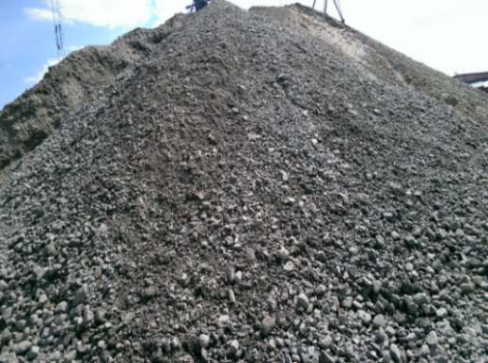
Песчано-гравийная смесь (ПГС)
Бадарское месторождение. Расположено в 3,5 км к юго-востоку от с. Бадар на левобережной пойменной террасе р. Ия.
Балансовые запасы А+В+С1 - 1131 тыс. куб. м.
Пластообразная залежь ПГС размером 1180х200-400 м, мощностью 2-5,4 м, залегает на глубине 2,5-4,7 м. Песок (отсев) Модуль крупности песка (отсева) составляет 2,9. Пригоден для производства тяжелых бетонов после их отмывки. Гравий (отсев) По дробимости соответствует Др-8, по истираемости И-1, по сопротивлению удару на копре У-75, по морозостойкости Мрз-50. Пригоден для производства асфальтобетона, наполнителя в тяжелых бетонах, строительства оснований автодорог и балласта железнодорожных магистралей.
Химический анализ: SiO2 74,74 %; TiO2 0,15 %; Al2O3 10,9 %; Fe2O3 2,7 %; CaO 2,1%; MgO 0,96 %; Na2O 6,95 %; H2O 0,15 %; п.п.п. 1,43 %. Физико-механические свойства: водопоглощение 1,6-2,2 %; дробимость в цилиндре 6,23-6,43 %; истираемость в полочном барабане 22,4-23,7 %; объемная масса 1489-1543 кг/куб. см; плотность истинная 2580-2600 кг/куб. см; сопротивление улару на копре 227-278.
Фонд недр – нераспределенный.
Ийское русловое месторождение. Расположено в русле р. Ии в 17-22 км выше г. Тулуна на отрезке между сёлами Бадар и Гадалей.
Балансовые запасы С1 - 10158 тыс. куб. м.
По своим свойствам гравий соответствует: 1) требованиям ГОСТ 10268-70 «Заполнители для тяжелого бетона» и пригоден для изготовления бетонов марки 300; 2) требованиям ГОСТ 8268-400 «Гравий для строительных работ» и является пригодным для всех видов дорожных покрытий кроме асфальтобетонных, а также для устройства балластного слоя ж/д пути. Песок соответствует требованиям ГОСТ 8736-67 «Песок для строительных работ» и ГОСТ 10268-70 «Заполнители для тяжелого бетона» и пригоден для использования его в качестве мелкого заполнителя бетонов марки 300, заполнителя для кладочных и штукатурных растворов и материала для дорожных покрытий.
Фонд недр – нераспределенный.

Slide 27
Икейское месторождение, Икейский участок. Расположен в 3,5 км южнее п. Ишидей на левом берегу р. Икей, в 92 км юго-западнее ж/д ст. Тулун и связано с ней грунтовой дорогой с гравийным покрытием.
Запасы С1 - 172 тыс. куб. м.
Физико-механические свойства гравия-отсева: марки по морозостойкости - Мрз-50, удару на копре ПМ - У-50, дробимости - Др-12, износу в полочном барабане - И-1, согласно требованиям ГОСТ 10268-80 «Заполнители для тяжелого бетона», ГОСТ 8268-74 «Гравий для строительных работ», ГОСТ 9128-76 «Смеси асфальтобетонные, дорожные, аэродромные и асфальтобетон», ГОСТ 23735-79 «Смеси песчано-гравийные для строительных работ», ГОСТ 24100-80 «Сырье для производства песка, гравия и щебня из гравия для строительных работ», пригоден в качестве крупного заполнителя для тяжелых бетонов марки «300» и для автодорожного строительства. Песок-отсев по модулю крупности (2,18), минералогическому составу (кварц-полевошпатовый), согласно требованиям ГОСТ 10268-80 «Заполнители для тяжелого бетона», Гост 8736-77 «Песок для строительных работ», ГОСТ 23735 «Смеси песчано-гравийные для строительных работ», пригоден в качестве мелкого заполнителя для тяжелых бетонов и строительных растворов.
Фонд недр – нераспределенный.
Камышовое месторождение. Расположено в 1,2 км к северо-западу от Бадарского месторождения или в 4,5 км юго-восточнее от с. Бадар, на левобережной пойме р. Ии, к югу от автомобильной дороги.
Запасы С2 - 1340 тыс. куб. м.
Гравий и щебень из гравия удовлетворяет требованиям ГОСТов 24100-80, 10268-80, 8268-82, 9128-84 как сырье пригодное для производства бетонов, асфальтобетонов, оснований автодорог и балласта ж/д пути. Пески (отсевы) пригодны для производства тяжелых бетонов после их отмывки, для балласта в естественном виде.
Фонд недр – нераспределенный.
Месторождение Каштак. Расположено в 12 км к юго-востоку от г. Тулуна.
Балансовые запасы С1 - 3130 тыс. куб. м., С2 - 1132 тыс. куб. м.
Линзообразная залежь ПГС и песка размером 160-850х225-1000 м, мощностью 1,2-6,2 м залегает на глубине 2,1-11,7 м. Песок (отсев) имеет модуль крупности – 1,95, пригоден как мелкий заполнитель для бетонов и строительных растворов, как материал для устройства дорожных одежд. Гравий (отсев) может использоваться в качестве крупного заполнителя для производства тяжелых бетонов марок 400 и выше, как материал для строительства автомобильных дорог.
Фонд недр – нераспределенный.

Slide 28
Лебедевское месторождение. Расположено в 1,5 км к югу от д. Лебедевка, в 17 км к юго-востоку от ж/д ст. Тулун, в 16 км к юго-западу от ж/д ст. Азей.
Запасы А+В+С1 - 312 тыс. куб. м.
Месторождение приурочено к первой надпойменной террасе р. Ии. Пластообразная горизонтальная залежь размером 1200х180-440 м, мощностью от 1,7 до 5,3 м (средняя 3,87 м), залегающая под современными отложениями (глина, суглинок, песок) на глубине 2.0-5,1 м, подстилающие породы - песчанки устькутской свиты раннего ордовика. Залежь характеризуется непостоянством механического состава, относительно выдержанной мощностью и наличием обломков угольного материала и растений. Гравий-отсев (56,8%) пригоден для производства обычного бетона марки 150 и 200 и для оснований и покрытий дорог с тяжёлым и нормальным движением. Песок-отсев (43,2%) после промывки водой пригоден в качестве мелкого заполнителя в бетон, а также для кладочных и штукатурных растворов.
Фонд недр – распределенный.
Месторождение Мураши-Гадалей 1. Правый берег р. Ия у пос. Гадалей, в 24 км на ЮВ от ж-д ст. Тулун.
Запасы С1 - 1400 тыс. куб. м.
Первая надпойменная терраса р. Ия. Пластообразное тело горизонтального залегания длиной от 800 до 1000 м (среднее 900 м), шириной 400 м и мощностью от 1,1 до 6,3 м (в среднем 3,9 м). Выход гравия (отсева) составляет от 15,6 до 71,7 % (в среднем 56 %). Гравий (отсев) представлен хорошо окатанными обломками изверженных, реже осадочных пород. Соответствует требованиям «Гравий для обычного бетона» и пригоден в качестве наполнителя в бетоны марки 200 и ниже. Вскрыша от 1,8 до 6,5 м, коэффициент вскрыши 0,95 куб. м/куб. м.
Фонд недр – нераспределенный.
Месторождение Мураши-Гадалей 2. Расположено на правом берегу р. Ия, в 2 км к юго-западу от с. Гадалей, в 27 км на юго-восток от ж/д ст. Тулун.
Запасы С1 - 1800 тыс. куб. м.
Первая надпойменная терраса р. Ия. Пластообразное тело горизонтального залегания длиной 1100 м, шириной 400 м и мощностью от 1,6 до 6,5 м (в среднем 4,1 м). Выход гравия (отсева) составляет от 50 до 84,5 % (в среднем 65,1 %). Гравий (отсев) представлен хорошо окатанными обломками изверженных, метаморфических и реже осадочных пород. Соответствует требованиям «Гравий для обычного бетона» и пригоден в качестве наполнителя в бетоны марки 200 и ниже. Вскрыша от 3 до 6 м, коэффициент вскрыши 1,1 м/м.
Фонд недр – нераспределенный.

Slide 29
Нижне-Манутское месторождение. Расположено в 9 км к югу от ж/д ст. Тулун по Икейскому тракту. Основной транспортной магистралью района служит ж/д Москва-Владивосток и Московский, Братский и Икейский тракты.
Балансовые запасы А+В+С1 - 1934 тыс. куб. м.
Месторождение приурочено к первой надпойменной террасе р. Ии. Пластообразная горизонтальная залежь размером 1000х360-880 м мощностью от 2,0 до 6,5 м, залегающая под современными отложениями (глина, суглинок, песок) на глубине 2,0-5,1 м, подстилающие породы - песчанки устькутской свиты раннего ордовика. Залежь характеризуется непостоянством механического состава по простиранию, вкрест простирания и по мощности. Гравий-отсев (65,6%) пригоден для производства обычного бетона марки до 200 и для всех видов дорожно-строительных работ. Щебень из гравия пригоден для производства бетона марки свыше 200. Песок-отсев (43,4 %) пригоден в качестве заполнителя в обычный бетон и бетон марки 400, а также для кладочных и штукатурных растворов при условии промывки.
Фонд недр – нераспределенный.
Остров Красный Яр. Месторождение расположено на острове Красный Яр в р. Ия, в 6 км к юго-востоку от ж/д ст. Тулун.
Запасы С1 - 1720 тыс. куб. м.
Продуктивными являются плейстоценовые отложения, расположенные на острове. Пластообразная горизонтальная залежь размером 1250х200-600 м мощностью от 1,6 до 7,8 м (средняя 4,3 м), залегающая под плейстоценовыми аллювиальными отложениями на глубине 1,3-5,1 м (в среднем 2,2 м), подстилающие породы - песчаники монутской свиты раннего ордовика. Мощность залежи не выдержана. Гравий-отсев (64,63 %) пригоден для производства обычного бетона марки 200.
Фонд недр – нераспределенный.
Пихтовое месторождение. Расположено в 80 км южнее г. Тулуна, в 25 км к северо-востоку от п. Белозиминск.
Балансовые запасы А+В+С1 - 9100 тыс. куб. м, С2 - 2857 тыс. куб. м
Продуктивными являются четвертичные флювиогляциальные отложения. Пластообразная горизонтальная залежь размером 2000х740 м мощностью от 8,6 до 9,8 м (средняя 9,2 м), залегающая под четвертичными глинами и суглинками на глубине 0,5-1,5 м (в среднем 2,2 м), подстилающие породы - песчано-гравийные четвертичные отложения. Мощность залежи выдержана по падению и простиранию. Гравий-отсев (84,5 %) пригоден для производства обычного бетона марки 200 и 300, а также для дорожного строительства, щебень из гравия пригоден в качестве крупного заполнителя в бетон марки 400 и 500. Песок-отсев (15,5 %) пригоден в строительстве только после гидравлического обогащения.
Фонд недр – нераспределенный.

Slide 30
Участок 13. Расположен на левом берегу р. Зима, в 10 км северо-восточнее пос. Белозиминск и в 110 км южнее от ж/д ст. Тулун. ЛЭП проходит вблизи месторождения.
Запасы С1 - 406 тыс. куб. м.
Гравий (отсев) округлой, реже пластичной формы, хорошо окатан, на 95 % состоит из изверженных и метаморфических пород и относится к группе прочных. Содержание органических примесей в норме, сернистые соединения отсутствуют, объем пустот по весу 33%. По физико-механическим свойствам гравий (отсев) относится ко 2 классу, по морозостойкости к Мрз-5 и соответствует ГОСТ 2779-50 «Гравий для обычного бетона», пригоден в бетоны марки 200 и ниже. Рекомендуется для гравийных оснований и покрытий дорог с нормальным и тяжелым движением. Песок (отсев) имеет приращение объема при набухании 7-8,5 % (в среднем 7,7 %) и по содержанию сернистых соединений, глины, пылевидных фракций и объемному весу удовлетворяет требованиям ГОСТ 2781-50 «Песок для обычного бетона», ГОСТ 6426-52 «Песок природный для кладочных и штукатурных работ» за исключением органических примесей и требует обогащения.
Фонд недр – нераспределенный.
Чернозиминское месторождение. Расположено в112 км к югу от ж/д ст. Тулун, в 4-5 км юго-восточнее пос. Белозиминск и промплощадки Белозиминского ГОКа. Вблизи месторождения проходит автодорога, соединяющая пос. Белозиминск с линией ВСЖД.
Балансовые запасыА+В+С1 - 1356 тыс. куб. м, С2 - 1649 тыс. куб. м.
Гравий представлен хорошо окатанными обломками и состоит на 90-95 % из изверженных и метаморфических пород. Гравий соответствует требованиям ГОСТ 2779-50 «Гравий для обычного бетона» и пригоден для производства бетона марки 200. Щебень из гравия удовлетворяет требованиям ГОСТ 8269-56 и пригоден для производства бетона марки 400.
Песок полимиктовый, крупнозернистый, сернистых и сернокислых соединений нет, органические примеси отсутствуют. Песок соответствует требованиям ГОСТ 2781-50 «Песок для обычного бетона», ГОСТ 8735-58 и 6426-52 «Песок природный для кладочных и штукатурных растворов» и пригоден как заполнитель бетонов марки до 400 при условии удаления глинистой примеси и строительных растворов.
Фонд недр – нераспределенный.

Slide 31
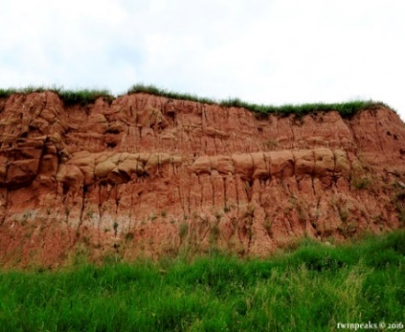
Глина, суглинок кирпичные
Большеодерское месторождение. Расположено в 10 км на юго-запад от д. Нижний Бурбук, в 41 км от райцентра г. Тулуна, левый борт кл. Большой Одер. Связано с райцентром асфальтированной дорогой.
Балансовые запасы А+В+С1 - 966,7 тыс. куб. м, С2 - 1113,6 тыс. куб. м.
Пластообразное тело длиной 2000 м, шириной 350 м и мощностью от 1,5 до 6,3 м (в среднем 3,1 м). Пласт не выдержан по залеганию и мощности. Суглинки умеренно пластичные легкоплавкие. По данным полузаводских испытаний пригодны для производства кирпича марки М-125. Состав шихты: суглинок - 84 %, опилки – 10 %, уголь – 6 %. Вскрыша 0,3-1,5 м, коэффициент вскрыши 0,13 куб. м/куб. м. Месторождение разведано на площади 75,7 га до глубины 10 м.
Фонд недр - нераспределенный.
Будаговское месторождение. Расположено в 25 км к северо-западу от ж/д ст. Тулун, в 2,5 км юго-восточнее ж/д ст. Будагово по обеим сторонам насыпи.
Запасы С1 - 438 тыс. куб. м. Сняты с баланса.
Полезная толща приурочена к отложениям черемховской свиты ранней юры. На месторождении 2 участка, расположенных в 1 км друг от друга. Первый площадью 6 га и второй - 1,3 га, мощность глин на первом участке - 6 м и вскрыши 0,5 м, на втором - 5 м и вскрыши 3 м. Запасы на первом участке - 360 тыс. м3, на втором - 68 тыс. м3. Залежи пластообразные, залегающие горизонтально, сложены жёлтыми и синевато-серыми юрскими глинами. Средний коэффициент вскрыши – 0,17. Подстилаются разрушенными песчаниками черемховской свиты ранней юры. Глина пригодна для производства обыкновенного полнотелого строительного кирпича и керамзита.
Фонд недр – нераспределенный.
Евдокимовское месторождение. Расположено на западной окраине д. Евдокимова, в 37 км от г. Тулуна и связано с ним асфальтированной дорогой.
Балансовые запасы А+В+С1 - 504,1 тыс. куб. м., С2 - 437,1 тыс. куб. м.
Пластообразное тело длиной 860 м, шириной 300 м и мощностью от 2 до 5 м (в среднем 3,6 м). Пласт не выдержан по залеганию и мощности. Суглинки умеренно пластичные легкоплавкие. По данным лабораторных технологических проб пригодны для производства кирпича марки М-125 при условии введения 15 % отощающих добавок (шамот, шлак, опилки) и 5 % угля. Вскрыша 0,3-0,7 м, коэффициент вскрыши 0,12 куб. м/куб. м. Месторождение разведано на площади 27,8 га до глубины 5 м.
Фонд недр – нераспределенный.

Slide 32
Едогонское месторождение. Расположено в 1,2 км северо-восточнее с. Едогон, на левом склоне р. Едогон. С г. Тулуном связано асфальтированной дорогой.
Балансовые запасы А+В+С1 - 1227,2 тыс. куб. м, С2 - 595,8 тыс. куб. м.
Пластообразная субгоризонтально залегающая залежь длиной 1000 м, шириной 1000 м и мощностью от 2,2 до 6,1 м (среднее 4,6 м). Пласт не выдержан по залеганию и мощности. Испытания полузаводской пробы показали пригодность суглинков для изготовления кирпича марки 125-200 при условии введения отощающих добавок (шамот, опилки, шлак) в количестве 15-25 %. месторождение разведано на площади 40,6 га. Вскрыша представляет почвенно-растительный слой мощностью 0,2-0,5 м, коэффициент вскрыши 0,06 куб. м/куб. м.
Фонд недр – нераспределенный.
Ермаковское месторождение. Расположено в 12 км к северо-востоку от г. Тулуна.
Балансовые запасы А+В+С1 - 1749 тыс. куб. м.
Полезная толща приурочена к третьей надпойменной террасе р. Курзанки левого притока р. Ии. Полезная толща в северной части залегает под слоем четвертичных песков мощностью от 2,0 до 4,4 м, которые могут использоваться в качестве отощителя. Подстилающими являются современные песчано-гравийные отложения. Залежь площадью 0,34 кв. км пластообразная, залегающая горизонтально, размером 500-780х560-600 м, мощностью 2,5-10,0 м (средняя 6,47 м) сложена суглинками с пропластками песков. Мощность вскрыши – 0,2-1,4 м, коэффициент вскрыши – 0,09. Суглинки пригодны для производства обыкновенного строительного кирпича марки 100 и 125 при условии введения в шихту отощающих добавок (25-30 % песка и 5 % опилок или угольной пыли).
Фонд недр – нераспределенный.
Икейское месторождение. Расположено в 4 км к северо-востоку от с. Икей, в 70 км к юго-западу от г. Тулуна.
Балансовые запасы А+В - 149 тыс. м3.
Продуктивными являются четвертичные суглинки, залегающие непосредственно под почвенно-растительным слоем мощностью 0,1-0,5 м на четвертичных песках и супеси. Пластообразная горизонтальная залежь размером 260-300х200 м мощностью от 1,2 до 4,8 м (средняя 2,97 м). В естественном состоянии суглинки пригодны для производства кирпича марки 75 и 100.
Фонд недр – нераспределенный.

Slide 33
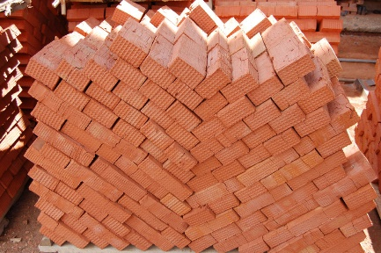
Месторождение Курзан-Трактовое. Расположено в 5 км к юго-востоку от ж/д ст. Будагово, в 2 км от ж/д полотна.
Запасы А+В+С1 - 670 тыс. куб. м.
Полезная толща приурочена к четвертичным отложениям и отложениям черемховской свиты ранней юры. Полезная толща залегает под слоем четвертичных суглинков и подстилается разрушенными алевролитами нижней юры. Залежь площадью 0,09 кв. км пластообразная, залегающая горизонтально, сложена светлобурыми четвертичными глинами и жёлтыми нижнеюрскими глинами. Общая мощность продуктивной толщи – 5,5-7,5 м (средняя 6,5 м). Мощность вскрыши – 0,1-0,5 м, коэффициент вскрыши – 0,07. Глина пригодна для производства обыкновенного полнотелого строительного кирпича.
Фонд недр – нераспределенный.
Петровское месторождение. Расположено в 28 км на юго-запад от г. Тулуна на северо-западной окраине д. Петровск. Связано с г. Тулуном асфальтированной дорогой.
Балансовые запасы А+В+С1 - 1014,3 тыс. куб. м., С2 - 843,5 тыс. куб. м.
Пластообразное тело длиной 900 м, шириной 800 м и мощностью от 1,5 до 5,3 м (в среднем 2,9 м). Пласт не выдержан по залеганию и мощности. Суглинки умеренно пластичные легкоплавкие. По данным полузаводских испытаний пригодны для производства кирпича марки М-125 при условии введения 20 % отощающих добавок (шамот, шлак, опилки) и 5 % угля. Вскрыша 0,2-1,0 м, коэффициент вскрыши 0.09 куб. м/куб. м. Месторождение разведано на площади 69 га до глубины 9,3 м.
Фонд недр – нераспределенный.

Slide 34
Тулунское месторождение. Расположено в 4-5 км к югу от ж/д ст. Тулун на окраине г. Тулуна.
Балансовые запасы А+В+С1 - 1290 тыс. куб. м.
Полезная толща приурочена к третьей надпойменной р. Ии. Полезная толща залегает непосредственно под почвенно-растительным слоем мощностью от 0,2 до 0,7 м. Подстилающими являются современные суглинки с галькой и большим содержанием песчанистых частиц. Месторождение разведано на трёх разобщенных участках, отстоящих друг от друга на расстоянии 400 и 700 м, приуроченных к одной залежи. Промышленную ценность представляют участки 1 и 3, а суглинки участка 2 засорены крупнозернистыми включениями и не пригодны для производства кирпича. Залежь площадью 1,9 кв. км пластообразная, залегающая горизонтально, размером 1200х250-400 м, мощностью 1,0-5,7 м (средняя 4,2 м) сложена суглинками с маломощными пропластками супеси. Мощность вскрыши – 0,2-0,7 м, коэффициент вскрыши – 0,09. Суглинки пригодны для производства обыкновенного строительного кирпича марки 75 и 100 и керамических труб при условии введения в шихту отощителя (15-30 % песка) и для производства керамзита марок 500 и 700 при добавке в шихту 1 % опилок.
Фонд недр – нераспределенный.
Утайское месторождение. Расположено в 8 км северо-западнее от г. Тулуна, в 1,3 км от п. Утай, в 1 км к северу от Транссибирской ж/д магистрали.
Балансовые запасы А+В+С1 - 978,5 тыс. куб. м, С2 - 1572,5 тыс. куб. м.
Пластообразная залежь суглинков размером 1100х700 м, мощностью 2,2-8,2 м залегает на глубине 0,3-1,2 м. Суглинки кислые и полукислые, низкодисперсные, умереннопластичные, легкоплавкие. Пригодны для изготовления кирпича М 125 при условии введения 7 % отощающих добавок (опилки, уголь).
Химический анализ: SiO2 61,05-70,08 %; TiO2 0,77-0,98 %; Al2O3 12,65-15,13 %; Fe2O3 5,56-6,54 %; CaO 1,2-2,77 %; Na2O 0,95-1,92 %; K2O 1,98-2,43 %; SO3 0,1 %; H2O 2,27-3,68 %; потери при прокаливании 4,27-8,86 %. Физико-механические свойства: влажность естественная 16-28 %; влажность формовочная 20-24 %; водопоглощение 13,6-14,7 %; коэффициент чувствительности 0,81-1,46; морозостойкость 25 цикл.; огнеупорность 1150-1190 град.; предел прочности при сжатии 257-321 кг/кв. см; усадка воздуха 7-11,3 %; число пластичности 10,02.
Фонд недр – нераспределенный.

Slide 35
Месторождение Утайское 1. Расположено в 2,5 км северо-западнее ж/д ст. Утай, по шоссейной дороге на с. Умыган.
Запасы С1 - 260 тыс. куб. м.
Глина буро-красного цвета, жирная, в нижней части более светлая, очень плотная. По заключению ГИКИ глина может использоваться для производства строительного кирпича. Местное население использует красную глину для покраски помещений.
Фонд недр – нераспределенный.
Месторождение Утайское 2. Расположено в 4,5 км к востоку от с. Утай, в 150 м южнее ж/д ст. Утай.
Запасы С1 - 200 тыс. куб. м.
Полезная толща приурочена к пойменной террасе р. Курзанки. Полезная толща залегает под почвенно-растительным слоем мощностью 0,1-0,5 м и подстилается четвертичными глинами с галькой. Залежь пластообразная, залегающая горизонтально, размером 280х150 м и мощностью 2-7 м (средняя 5,5 м) сложена буровато-жёлтыми жирными четвертичными глинами. Коэффициент вскрыши – 0,07. Глина пригодна для производства обыкновенного полнотелого строительного кирпича, черепицы и гончарных изделий.
Фонд недр – нераспределенный.
Месторождение Утайское 3. Расположено в 12 км к северо-востоку от ж/д ст. Утай.
Запасы С1 - 860 тыс. куб. м.
Полезная толща приурочена к отложениям черемховской свиты ранней юры. Полезная толща залегает под слоем четвертичных суглинков и подстилается бурой глиной ранней юры. Залежь площадью 17 га пластообразная, залегающая горизонтально, сложена пёстрыми четвертичными глинами с линзами белой и охристой глины. Мощность продуктивной толщи 4,5 – 5,5 м (средняя 5 м). Мощность вскрыши – 0,5-0,8 м, коэффициент вскрыши – 0,11. Глина пригодна для производства обыкновенного полнотелого строительного кирпича, черепицы и гончарных изделий.
Фонд недр – нераспределенный.

Slide 36
Участок 16. Расположен в 30 км к северо-востоку от пос. Белозиминск, в 85 км юго-западнее от ж/д ст. Тулун.
Запасы С1 - 2403 тыс. куб. м.
Глина желто-коричневого цвета, плотная, содержащая в значительном количестве железистые и в небольшом количестве органические и каменистые включения. По химическому и механическому составу глина однородна, по физико-механическим свойствам - высокопластичная, связующая (ОСТ ВКС-5539), легкоплавкая (ГОСТ 9169-59), имеет хорошую формовочную способность. Глина при условии добавки отощителя в количестве 25 % (опилки) может быть пригодна для производства кирпича марки 150 и гончарно-черепичных изделий (ГОСТ 530-54).
Испытания глины на керамзит показали, что она в естественном виде пригодна для производства керамзита только при обжиге в восстановительной атмосфере. При добавлении органических добавок (опилки) в количестве 2-3 % глина пригодна для получения керамзита в любой атмосфере.
Фонд недр – нераспределенный.
Участок 4. Расположен в долине р. Белая Зима, непосредственно в районе пос. Белозиминск. В 113 км к юго-западу от ж/д ст. Тулун.
Запасы С1 - 582 тыс. куб. м.
Пойма и первая надпойменная терраса р. Белой Зимы. Линзовидная залежь длиной 1200 м, шириной 500 м и мощностью от 0,2 до 6,4 м (средняя 2,5 м). Глины средне- и умереннопластичные, легкоплавкие, неспекающиеся, с хорошей формовочной способностью. В естественном состоянии пригодны для производства кирпича марки 100 и 150 при температуре обжига 950 градусов, а также для производства керамзита. Месторождение разведано на площади 24 га на глубину 6,4 м. Вскрыша от 0,1 до 0,33 м, коэффициент вскрыши 0,06 куб. м/куб. м.
Фонд недр – нераспределенный.
Шерагульское месторождение. Расположено в 0,5 км к западу от с. Шерагул, в 25 км к юго-востоку от г. Тулуна.
Балансовые запасы А+В+С1 - 827,2 тыс. куб. м.
Глины кислые, полукислые, низкодисперсные, умереннопластичные, легкоплавкие. По нормам радиационной безопасности отнесены к строительным материалам первого класса. Сырье соответствует ГОСТ 530-80 и пригодно для изготовления кирпича М 125 при условии введения 10 % отощающих добавок (опилки, шамот, шлак) и 5-7 % угля. Лабораторно-технологические испытания установили пригодность сырья для получения керамзита.
Фонд недр – нераспределенный.

Slide 37
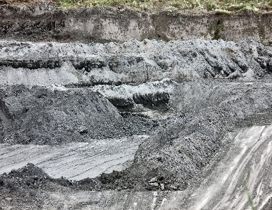
Альбинское проявление. Расположено в 30 км северо-восточнее ж/д ст. и райцентра г. Тулуна, в 4 км севернее п. Альбин, вблизи шоссе и ЛЭП. Район экономически освоен слабо.
Запасы не посчитывались.
Согласно ГОСТ 9169-59 глина относится к полукислому сырью с высоким содержанием красящих окислов. Глина желтого цвета, дисперсная, тугоплавкая, со средним содержанием природных крупнозернистых включений, среднепластичная, со средней чувствительностью к сушке, неспекающаяся, с равномерноокрашенным черепком красного цвета. Лабораторно-керамическими испытаниями одной пробы, проведенными лабораторией Иркутского ГУ в 1962 г. установлена пригодность глины для производства тугоплавкого кирпича и изделий для наружной облицовки зданий.
Фонд недр – нераспределенный.
Глина керамзитовая
Тагнинское месторождение. Расположено в 87 км к югу от г. Тулуна и в 30 км к северу от п. Белозиминск на правом берегу р. Кирейская Тагна.
Балансовые запасы А+В+С1 - 5657 тыс. куб. м.
Продуктивными являются четвертичные глины, залегающие непосредственно под почвенно-растительным слоем мощностью 0,1-0,5 м на четвертичных глинах с примесью гравия. Пластообразная горизонтальная залежь размером 1600х380-600 м мощностью от 2,6 до 10,0 м (средняя 5,6 м). Суглинки пригодны для производства керамзита марки 350 при условии введения в шихту солярового масла, а также обыкновенного кирпича марки 75, пустотелого кирпича марки 125-150 и плоской ленточной черепицы при условии введения в шихту отощителя (25-30 %).
Фонд недр – нераспределенный.
Тулунское месторождение. Расположено в 6 км к юго-западу от ж/д ст.Тулун.
Балансовые запасы А+В+С1 - 2766 тыс. тонн, С2 - 241 тыс. тонн; забалансовые - 347 тыс. тонн.
Продуктивная толща представлена палеоген неогеновыми образованиями залегающие под четвертичными сулинками на песчаниках и углисто-глинистых сланцах нижней юры. Пластообразная залежь размером 2000х200-800 м, мощностью от 0,1до 6,8 м (средняя 2,5 м), залегающая на глубине от 0,8 до 6,9 м (коэффициент вскрыши - 1.14), сложена пестроцветными и темносерыми тугоплавкими и огнеупорными глинами. Глины пригодны для производства керамических плиток для внутренней облицовки и для керамической половой плитки.
Фонд недр – нераспределенный.

Slide 38
Белая глина (проявление). Расположено в км северо-восточнее ж/д ст. Будагово, 1 км восточнее автомобильной дороги, соединяющей д. Трактово-Курзан и с. Умыган. Район экономически освоен, электроснабжение возможно от единой энергосистемы области.
Прогнозные запасы 216 тыс. куб. м.
По ГОСТ 9169-59 глина относится к дисперсному, огнеупорному, неспекающемуся, умереннопластичному сырью со средним содержанием красящих окислов и низким содержанием крупнозернистых включений. По показателю прочности на сжатие сырого грунта глина относится к малосвязующему (частично особопрочному) сырью со среднетермической усточивостью. На основании данных испытаний 3 проб, проведенных в 1962 г лабораторией «НИИСТРОЙКЕРАМИКА» Госстроя СССР, установлена пригодность глин как сырья для производства керамических изделий. В качестве формовочного сырья глина отвечает маркам ФМ,ФО-1, ФО-2, ( ГОСТ 3226-57).
Фонд недр – нераспределенный.
Булюшкинское проявление. Расположено в 6 км к северо-западу от ж/д ст. Тулун, в 4 км к северо-востоку от д. Болюшкина в верхней части правого склона долины одноимённой реки.
Прогнозные запасы 11250 куб. м.
Полезная толща приурочена к четвертичным отложениям. Пластообразная горизонтальная залежь размером 1500х1500 м мощностью от 3 до 8 м (средняя 5 м) сложена глинами с редкими тонкими (1-10 см) прослоями белого тонкозернистого кварцевого, Мощность вскрыши - 11-19 м. Огнеупорность - 1520-1550 ⁰С, т.е. глины тугоплавкие, обладающие пластичностью II класса.
Фонд недр – нераспределенный.
Флюс
Большетагнинское месторождение. Расположено в 120 км на юг от г. Тулуна, в 12 км к северо-западу от п. Белозиминск, в вершине левого притока р. Большой Тагны.
Балансовые запасы С2 - 18665,3 тыс. тонн, забалансовые - 337,8 тыс. тонн.
Две промышленные зоны флюоритсодержащих карбонатитов. Зоны линзовидные крутопадающие. Размер зоны 1: длина - 385 м; ширина - от 12 до 60 м (в среднем 36 м); мощность - от 10 до 70 м. Зона 2: длина - 800 м; ширина - от 28 до 80 м (в среднем 54 м); мощность - 30 м. На месторождении возможна открытая отработка до глубины 188 м при коэффициенте вскрыши 3,5 куб. м/куб. м. При обогащении руды получается концентрат, пригодный в качестве флюса при выплавке сталей.
Фонд недр – нераспределенный.

Slide 39
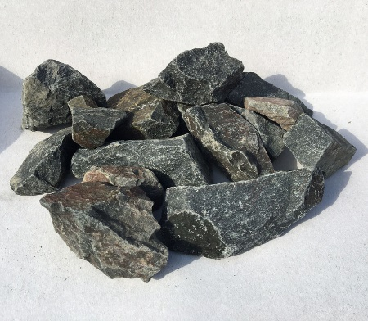
Долериты
Ийское месторождение. Расположено в 2,5 км к северу от Тулунского карьера, расположенного в 15 км севернее ж/д ст. Азей.
Балансовые запасы А+В+С1 - 19669 тыс. куб. м.
Месторождение приурочено к верхней части крупного силла долеритов мощностью до 120 м. Пластообразная залежь размером 700-800х400-500 м мощностью 45-76,5 м (средняя 62,3 м), глубина залегания кровли – 0,5-5,2 м. Долериты отвечают требованиям для получения высокодекоративных облицовочных плит и блоков. Выход блоков – 52 %. Долериты хорошо пилятся, шлифуются и полируются. Полученный попутно щебень пригоден в качестве заполнителя в тяжёлый бетон марки 300 и выше, и для балластировки ж/д пути. По прочности щебень соответствует марке 800.
Фонд недр – нераспределенный.
Мугунское месторождение. Расположено в 40 км юго-западнее ж/д ст. Тулун.
Балансовые запасы А+В+С1 - 1244,1 тыс. куб. м, С2 - 1434,1 тыс. куб. м.
Долериты относятся к марке 1400 по дробимости, У-75 по сопротивлению удару, И-1 по износу с полочном барабане, Мрз-50 по морозостойкости. Долерит пригоден для изготовления щебня в качестве покрытий и оснований автомобильных дорог (ГОСТ 826-82), в качестве крупного заполнителя для тяжелых бетонов марки 400 и выше, требованиям ГОСТ 10268-80, по морозостойкости отвечает марке Мрз-50. В качестве балластного слоя ж/д пути щебень удовлетворяет требованиям ГОСТ 7392-85.
Фонд недр – нераспределенный.
Трактово-Курзанский участок. В 400 м на юг проходит автодорога Иркутск - Красноярск (М-53). В 1 км к северу проходит Восточно-сибирская ж/д.
Балансовые запасы С1 - 791,9 тыс. куб. м, С2 - 26,4 тыс. куб. м.
Щебень фракций 5-10, 10-20 и 20-40 мм по дробимости при сжатии в цилиндре относится к марке 1400. Щебень может использоваться во всех видах строительных работ в соответствии с полученным качеством согласно требований соответствующих ГОСТов.
Фонд недр – распределенный.

Slide 40
Усть-Нюринское месторождение. Расположено в 12 км к северо-востоку от ж/д ст. Азей, в 5 км севернее д. Нюра. С северо-запада ограничено р. Ией, а с юго-запада - р. Нюрой.
Балансовые запасы А+В+С1 - 10749,8 тыс. куб. м, С2 - 10924 тыс. куб. м.
Продуктивный пласт долеритов триасового возраста перекрыт четвертичными суглинками, супесью со щебёнкой долеритов, а также песчаниками и арлиллитами присаянской свиты юры. Подошва - песчаники и аргиллиты манутской свиты ордовика. Пластообразная горизонтальная залежь долеритов размером 800х400 м мощностью 41,2-63,5 (средняя 46,5 м) залегает на глубине 0,4-22,3 м (средняя мощность кровли – 3,6 м). С поверхности долериты выветрелы часто до дресвы. Долериты пригодны для получения изделий каменного литья, щебень пригоден в качестве крупного заполнителя для сборного железобетона марки 600 и гидротехнического бетона.
Фонд недр – распределенный.
Хребтовое месторождение. Расположено в 40 км к юго-востоку от г. Тулун - крупной ж/д станции на Транссибирской магистрали.
Балансовые запасы С1 - 548 тыс. куб. м.
Продуктивный пласт долеритов триасового возраста залегает горизонтально среди песчаников и алевролитов ийской свиты нижнего ордовика. Мощность вскрыши 0,6-4,8 м, коэффициент вскрыши – 0,27. Пластообразная горизонтальная залежь долеритов размером 800х55-230 м мощностью 5,9-11,0 м (средняя 9,7 м) залегает на глубине 1,2-4,2 м. С поверхности долериты выветрелы часто до дресвы на глубину до 1,2 м. Долериты отвечают требованиям для получения высокодекоративных облицовочных плит и блоков. Выход блоков – 28,6 %. Долериты хорошо пилятся, шлифуются и полируются. Полученный попутно щебень пригоден в качестве заполнителя в тяжёлый бетон марки 300 и выше, и для балластировки ж/д пути.
Фонд недр – распределенный.
Шерагульское месторождение. Расположено в 12 км к северу от с. Шерагул.
Балансовые запасы А+В+С1 - 8108 тыс. куб. м.
Породы месторождения согласно ГОСТ 23845-86, 8267-82, 7392-85 обладают низкой пористостью (0,54 %) и водопоглощением (0,12 %). По пределу прочности в водонасыщенном состоянии долериты имеют марку 1200. Коэффициент снижения прочности при насыщении водой – 0,88. По морозостойкости все отобранные пробы имеют марку Мрз-50. Марка долеритов по дробимости - 1400, по сопротивлению удару на копре ПМ - У-75, по износу в полочном барабане - И-1. Долериты месторождения пригодны для производства щебня, используемого во всех видах строительных работ и в качестве балластного слоя ж/д пути.
Блочность долеритов определялась согласно ГОСТ 9479-84 «Блоки из природного камня для производства облицовочных камней».
Фонд недр – нераспределенный.

Slide 41
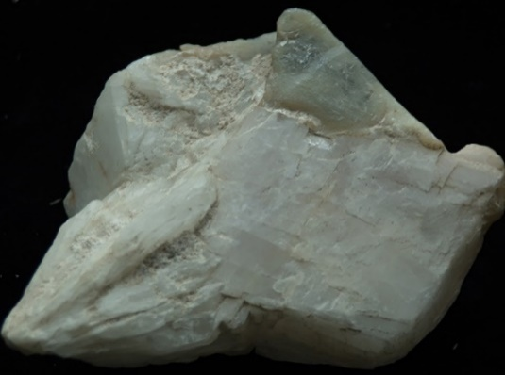
Доломиты
Карбонатное месторождение. Расположено в 3 км юго-восточнее п. Ишидей и в 90 км юго-западнее ж/д ст. Тулун, связано с ней грунтовой дорогой с гравийным покрытием.
С1 - 653 тыс. куб. м, С2 - 300 тыс. куб. м.
Щебень доломита соответствует требованиям ГОСТа 23845-79 «Сырье для производства щебня из естественного камня для строительных работ», ГОСТа10268-80 «Заполнители для тяжелого бетона», ГОСТа 8267-75 «Щебень из естественного камня для строительных работ», ГОСТа 7392-78 «Щебень из естественного камня для балластного слоя ж/д пути» и пригоден как материал для балластного слоя ж/д полотна, для автодорожного строительства, для приготовления асфальтобетонных смесей, как крупный заполнитель для тяжелых бетонов марки «400» и выше. По прочности в насыщенном водой состоянии доломит относится к марке «1400», соответствует требованиям ГОСТ 22132-76 «Камень бутовый» и может быть использован как бутовый камень. Согласно требованиям ГОСТа 9179-77 «Известь строительная», сырье относится к доломитовой извести 2 сорта и может быть использовано для производства строительной извести.
Фонд недр – нераспределенный.
Ирсымское проявление. Расположено в 17 км к юго-западу от п. Аршан, в 97 км к юго-западу от г. Тулуна. В районе имеются лесовозные дороги.
Вмещающими породами являются сланцы (висячий бок) и песчаники (лежачий бок) аршанской свиты позднего протезоя. Пласт доломитов мощностью до 200 м полого падает на запад (под углом 10о). Среди чистых доломитов отмечаются участки сильно окремнённых пород. Доломиты могут быть использованы как заменитель магнезита или как флюсовый материал для металлургии. Горнотехнические условия эксплуатации благоприятные, запасы - огромные.
Фонд недр – нераспределенный.

Slide 42
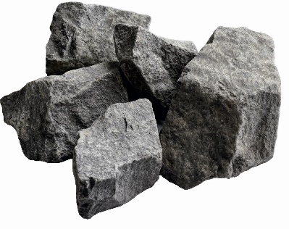
Габбро-диабазы
Нюринское месторождение. Расположено на правом берегу р. Нюра, в 0,5 км к северо-востоку от ж/д. ст. Нюра, в 5-6 км к юго-востоку от г. Тулуна.
Балансовые запасы А+В+С1 - 8745 тыс. м3.
Полезная толща представлена габбро-диабазами триасового возраста. Тело габбро-диабазов размером 1300х300-480 м, мощностью 12,9-25,9 м (средняя 19,3 м) пластообразное, горизонтально залегающее, выдержанное по залеганию и мощности. Подстилающие породы - глинистые пески бадарановской свиты раннего ордовика, перекрывающие породы - четвертичные суглинки с дресвой габбро-диабазов средней мощностью 0,94 м. Коэффициент вскрыши – 0,05. Сверху на некоторых участках габбро-диабазы превращены в дресву, мощность которой до 7,0 м. Пригоден в качестве бутового камня для строительства. Щебень пригоден в качестве балластного слоя ж/д путей.
Фонд недр – нераспределенный.
Тулунское месторождение. Расположено в 2 км к юго-западу от г. Тулуна на левом берегу р. Ия.
Запасы А+В+С1 - 16827 тыс. куб. м.
Полезная толща представлена габбро-диабазами пермь-триасового возраста. Тело габбро-диабазов размером 600х400 м, мощностью 32-56 м (средняя 43 м) пластообразное, горизонтально залегающее, выдержанное по залеганию и мощности. Подстилающие породы - песчаники верхнекукучейской свиты ордовика, перекрывающие породы - юрские аргиллиты и песчаники, а также современные песчано-глинистые отложения мощностью от 0,2 до 17,8 м. Коэффициент вскрыши – 0,09. Сверху габбро-диабазы превращены в дресву, мощность которой от 4,3-5,4 м. Пригоден в качестве бутового камня марок 600-1000. Выход товарного камня – 87,3 %. Щебень пригоден в качестве заполнителя для обычных бетонов марки 200. Фонд недр – нераспределенный.
Усть-Зиминское месторождение. Расположено в 8 км к востоку от п. Белозиминск, в 115 км от г. Тулуна.
Балансовые запасы А+В+С1 - 4625 тыс. куб. м, С2 - 2846 тыс. куб. м.
Полезная толща представлена песчаниками и сланцами ингашинской свиты раннего рифея и жилой габбро-диабазов ангарского комплекса. Песчаники и сланцы слагают пластообразную крутопадающую залежь средним размером 730х120 ми средней мощностью 61 м. Вертикальная жила (дайка) габбро-диабазов средним размером 480х100 м и средней мощностью 43,2 м. Тела выдержаны по простиранию и падению. Все породы пригодны для использования во всех видах строительства, щебень пригоден для балластировки ж/д пути и в качестве крупного заполнителя в бетоны марки 400.
Фонд недр – нераспределенный.

Slide 43
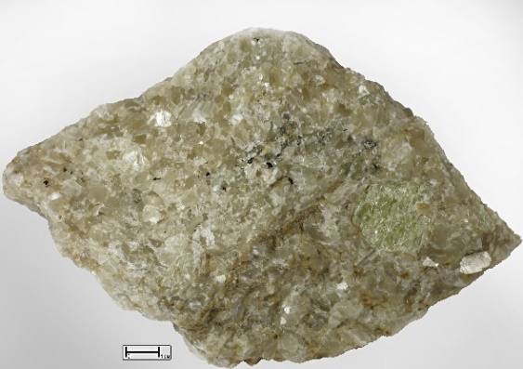
Известняк
Нижне-Манутское месторождение. Расположено в 12 км к юго-западу от ж/д ст. Тулун, в 1,5 км к юго-востоку от д. Нижний Манут.
Балансовые запасы С1 - 148 тыс. тонн, С2 - 46 тыс. тонн; забалансовые - 102 тыс. тонн.
На месторождении выделено 2 участка. Участок 1 расположен на левом, а участок 2 - на правом берегу р. Ии. Сферолитовые известняки слагают пласт в манутской свите раннего ордовика. Перекрываются и подстилаются известняки известковистыми песчаниками той же свиты. Размер пласта известняков на первом участке 610х130-300 м, на втором - 630-720х90-120 м, мощности – 0,3-1,0 и 0,3-0,5 м соответственно, глубина залегания кровли – 0,6-5,0 м. Коэффициент вскрыши – 1,5. Пласты известняков залегают горизонтально, часто выклиниваются. Площадь участка 1 - 13 га, участка 2 - 10 га, запасы участка 1 категории С1 и С2 - 194 тыс. тонн, запасы участка 2 - 102 тыс. тонн (забалансовые). Известняки могут использоваться в стекольной промышленнсти для выработки полубелой и зелёной бутылей, а также для приготовления строительной извести.
Фонд недр – нераспределенный.
Карбонатиты
Харантинское месторождение. Расположено в 0,5 км на север от п. Белозиминск, в 112 км к югу от г. Тулуна.
Балансовые запасы А+В+С1 - 20437 тыс. тонн
Месторождение приурочено к Белозиминскому массиву ультраосновных, щелочных пород и карбонатитов. Вмещающими породами являются кальцитовые анкеритизированные и доломитизированные карбонатиты с высоким содержанием тёмноцветных компонентов, а также иёолиты и мельтейгиты. Полезная залежь представлена пластообразным крутопадающим телом кальцитовых карбонатитов размером 800-850х180-260 м и мощностью 140-180 м, залегающим на глубине 0,3-1,5 м. Карбонатит пригоден для производства маломагнезиальной быстрогасящейся воздушной строительной извести 2-го и частично 1-го сорта.
Фонд недр – нераспределенный.

Slide 44
Большетагнинское проявление. Расположено в 120 км на юг от г. Тулуна, в 12 км к северо-западу от п. Белозиминск, в вершине левого притока р. Большой Тагны.
Прогнозные запасы 60000 тыс. тонн.
Проявление приурочено к юго-западной части Большетагнинского массива ультраосновных, щелочных пород и карбонатитов зиминского интрузивного комплекса. Выявлены 3 обособленных залежи крупнозернистых и разнозернистых кальцитовых карбонатитов белого и серого цвета (нерастворимый остаток - до 3-6 %). Протяжённость залежей до 1400 м, мощность - 150-550 м, падение вертикальное. Содержание СаО – 52,45 %, MgO – 0,45 %, Fe2O3 – 2,96 %, Al2O3 – 1,05 %, P2O5 – 1,26 %. Пригоден для производства портланд-цемента и строительной извести. В качестве флюса для металлургии не пригоден из-за высокого содержания P2O5 (1,26 % при допустимом 0,35 %).
Фонд недр – нераспределенный.
Корунды
Калгинское проявление. Расположено в 100 км к юго-западу от ж/д ст. Тулун, в 40 км к юго-востоку от п. Аршан, в 40 км к западу от п. Белозиминск на левобережье р. Калги.
Прогнозные запасы 70 тыс. тонн.
Продуктивные зоны приурочены к разломам северо-западного простирания, оперяющими Белозиминский глубинный разлом. Рудные тела корундитов залегают в зонах хлорит-серицитовыхметасоматитов (сланцев), приуроченных к чёрным филлитовидным сланцам далдарминской свиты раннего протерозоя. Выявлено 4 крутопадающих линзообразных тела длиной 50-60 м и мощностью 2,5-6,0 м (средняя 3,5 м). Глубина залегания кровли - 0-10 м. Корундиты являются природным концентратом для производства микрошлиф-порошков и грубозернистых абразивных изделий. Рекомендуется провести предварительную разведку.
Фонд недр – нераспределенный.
Сланцы кровельные
Участок 11 (проявление). Расположен в 16 км западнее п. Белозиминск, в 115 км к юго-западу от ж/д ст. Тулун в правом борту долины р. Ярмы.
Прогнозные запасы 5000 тыс. куб. м.
Сланцы приурочены к низам далдарминской свиты среднего протерозоя. В толще моноклинально залегающих (угол падения 70⁰ на юго-запад) песчаников и сланцев выделено три пласта продуктивных сланцев. Пласты выдержаны по простиранию и мощности. Серицит-хлорит-кварц-глинистые сланцы легко раскалываются на плитки размером от 10х10 до 50х80 см толщиной 2-5 мм свободно пробиваются гвоздём, сохраняя целостность. Сланцы пригодны в качестве кровельного материала и плитки. Горнотехнические условия сложные, поэтому практического интереса не представляют.
Фонд недр – нераспределенный.

Slide 45
Прочие полезные ископаемые
Ртуть
Горхонское проявление. Расположено на правобережье р. Ии в бассейне её притока Левый Горхон, в 15 км вверх по течению р. Ии от п. Аршан.
Запасы не подсчитывались.
Проявление приурочено к песчаникам и доломитам аршанской свиты верхнего протерозоя, перекрытыми конглобрекчиями и песчаниками горхонской свиты. Две ртутных зоны размером 100-220х35 м средней мощностью 1,1 м. Киноварь присутствует в виде мелких кристаллов и агрегатных скоплений зёрен. Скопления зёрен образуют рудные гнёзда размером до 1,5-2,0х5,0 м. Среднее содержание ртути в 1-ой зоне – 0,88 %, второй – 0,25 %. Не имеет промышленного значения.
Фонд недр – нераспределенный.
Орха
Котикское проявление. Расположено в 8 км к северо-западу от ж/д ст. Тулун.
Прогнозные запасы 2,2 тыс. тонн.
Продуктивный горизонтальный пласт, включающий тонкие прослои и мелкие линзы глинистой охры (мощностью 3-30 см) жёлтого и ярко-жёлтого цвета, залегают на контакте пластов глины и песчаников средней юры. Размер пласта 230-240х110-160 м, мощность – 0,1-1,3 м, глубина залегания кровли – 1,0-2,4 м. Содержание пигмента в охре – 84,41 %, маслоёмкость – 31 %, укрываемость – 66,7 г/кв. м. Охра пригодна для получения красок жёлтого цвета на масляной и водно-эмульсионной основе. Нерентабельно из-за малых запасов.
Фонд недр – нераспределенный.

Slide 46
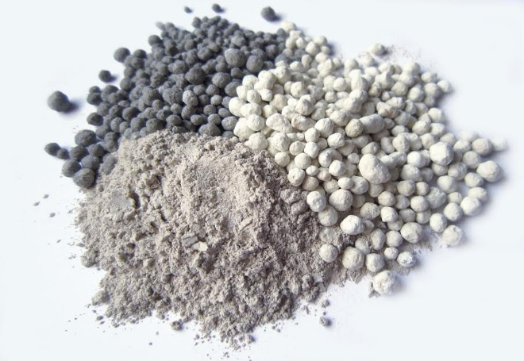
Фосфор
Счастливое (проявление). Расположено в 100 км к юго-западу от ж/д ст. Тулун, в 25 км к западу от п. Аршан.
Прогнозные запасы 240 тыс. тонн.
Продуктивные залежи приурочены к нижней части разреза верхней подсвиты карагасской свиты. Выявлено 3 крутопадающих залежи размером 200х100 м, мощностью от 2,0 до 5,3 м (средняя 2,6 м), глубина залегания кровли - от 3 до 97 м. Фосфатные минералы - франколит, коллофан, апатит. Содержание Р2О5 в руде - от 0,58 до 24,03 %, среднее 11,6 %. Перспективы ограничены из-за малых запасов.
Фонд недр – нераспределенный.
Ярминская рудная зона (проявление). Находится в 22 км на северо-западу от п. Белозиминск и в 80 км на юг от ж/д ст. Тулун.
Прогнозные запасы 60 тыс. тонн.
Рудные тела представлены гидротермально измененными породами СЗ ориентировки. Проявление содержит 6 рудных тел длиной от 50 до 2300 м (в среднем 500 м), шириной от 1 до 8 м, (в среднем 3,8 м) и мощностью от 0,8 до 7,5 м (в среднем 3,5 м). Рудные тела выдержаны по простиранию и на глубину. Главные рудные минералы - апатит, ксенотим, монацит, ферриторит, рабдофанит, цералит.
Фонд недр – нераспределенный.

Slide 47
Карта минерально-сырьевой базы Тулунского района

Slide 48
Экономика
Социально-экономическая ситуация в районе на протяжении последних лет остается стабильной. Ежегодно увеличивается объем произведенной товарной продукции, выполненных работ, оказанных услуг в действующих ценах. Так за 2018 год объем отгруженных товаров, выполненных работ (услуг) увеличился на 7,3 % и составил 7283 млн. руб.
+ 1165,7 млн. руб.

Slide 49
Наблюдается положительная динамика роста общего объема выручки от реализации товаров, выполненных работ, оказанных услуг.
За 2018 год выручка от реализации товаров, выполненных работ и услуг увеличилась по сравнению с 2017 годом на 8,0 % и составила 7601,4 млн. руб.
+ 1190,6 млн. руб.

Slide 50
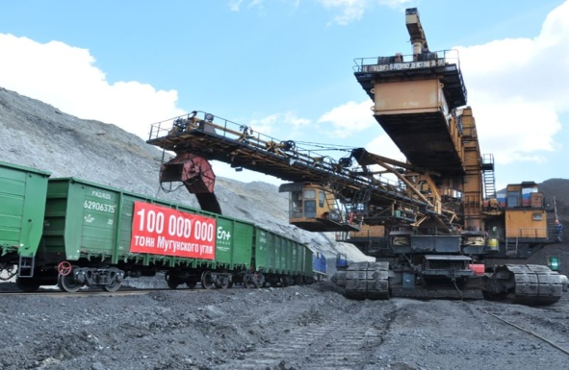
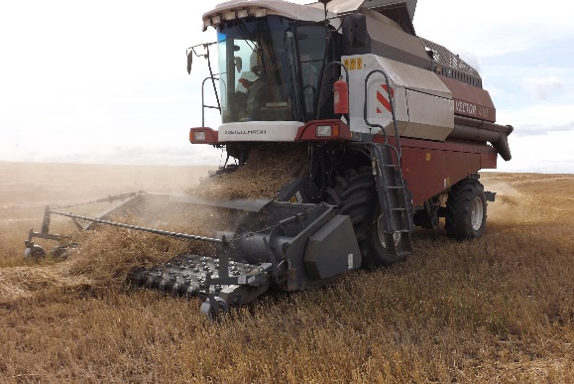
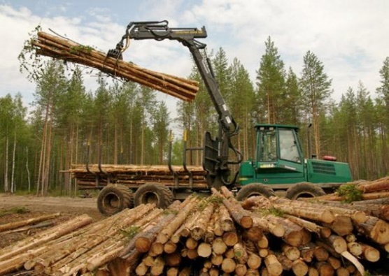
Существующее положение района определяется развитием основных отраслей экономики, а именно:
Добыча полезных ископаемых
Основное предприятие – Филиал «Разрез Тулунуголь» ООО «Компания «Востсибуголь»
Сельское хозяйство
Основные предприятия:
- ООО «Монолит»;
- ООО «Парижское»;
- ООО «Урожай»;
- ООО «Шерагульское»;
- КФХ «Гамаюнов А.А.»;
- КФХ «Купряков С.В.»;
- КФХ «Лысенко С.К.»;
- КФХ «Майор И.В.»;
- КФХ «Столяров Н.М.»;
- КФХ «Тюков В.Ю.»;
- КФХ «Шевцов А.М.».
Лесозаготовки
Основное предприятие – ООО «Кедр»
За 2018 год добыто 7494,7 тыс. тонн угля, что на 653,3 тыс. тонн или на 9,5 % больше, чем за 2017 год.
За 2018 год заготовлено 80,1 тыс. м³ древесины, что на 11,1 % меньше уровня 2017 года.
За 2018 год всеми категориями хозяйств произведено:
- 98,3тыс. тонн зерна (106,5% к уровню 2017 года);
- 31,4 тыс. тонн картофеля (90,5 %);
- 4,6 тыс. тонн овощей (99,5 %);
- 14,7 тыс. тонн молока (97,2 %);
- 3,0 тыс. тонн мяса (96,4 %).

Slide 51
Промышленность
Промышленный комплекс Тулунского района представлен такими отраслями как «Добыча полезных ископаемых», «Обрабатывающие производства» и «Обеспечение электрической энергией, газом и паром; кондиционирование воздуха».
Объем отгруженных товаров, выполненных работ и оказанных услуг предприятиями промышленного комплекса за 2018 год составил 5853,5 млн. руб., вырос к уровню 2017 года на 8,8 %.
Наибольшая доля промышленного производства приходится на отрасль «Добыча полезных ископаемых» (98,2 %).

Slide 52
Сельское хозяйство
В 2018 году на территории Тулунского района вели производственно-финансовую деятельность 4 сельскохозяйственных предприятия, доля которых в общем объёме сельскохозяйственного производства составила 12,1 %, 66 крестьянских (фермерских) хозяйств (28,7 %), 9300 личных подсобных хозяйств населения (59,2 %).
Валовая продукция во всех категориях хозяйств в действующих ценах 2017 года увеличилась по сравнению с 2016 годом на 9,1 % и составила 1662,6 млн. руб.

Slide 53
Показатели развития сельскохозяйственного производства
- 3282,6 тонн
- 427,1 тонны

Slide 54
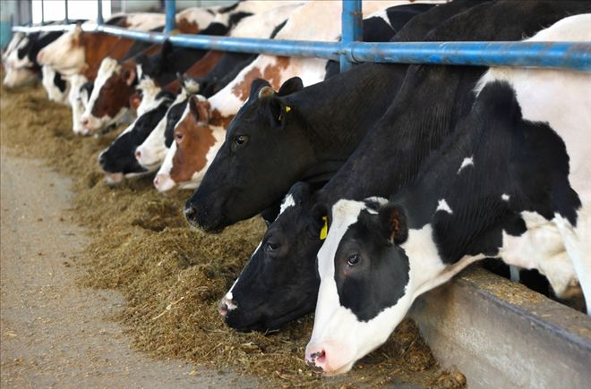

Slide 55
Малый и средний бизнес
В 2018 году на территории района осуществляли свою деятельность 203 субъекта малого и среднего предпринимательства (далее – СМСП), из них:
21 малое предприятие, в том числе 15 микропредприятий;
66 крестьянских (фермерских) хозяйств;
115 индивидуальных предпринимателей.
Объем произведенной товарной продукции, выполненных работ и оказанных услуг СМСП уменьшился на 2,1 % по сравнению с прошлым годом и составил 1193,4 млн. руб.
В общем объеме товарной продукции основную долю 66,5 % занимает сельское хозяйство, 25,7 % - лесоводство и лесозаготовки, 3,4 % - добыча полезных ископаемых. Доля произведенной товарной продукции, выполненных работ (услуг) СМСП в общем объеме составляет 16,4 %.

Slide 56
Выручка от реализации товаров, выполненных работ и услуг всеми СМСП за 2018 год составила 1482,7 млн. руб. (100,9 % к прошлому году). Основная доля выручки (45,6 %) приходится на сферу торговли, 28,5 % - на сельское хозяйство, 20,2 % - на лесоводство и лесозаготовки. Удельный вес выручки СМСП в выручке в целом по району составляет 19,5 %.
Численность работающих у СМСП составила 636 чел., уменьшилась к аналогичному уровню 2017 года на 45 чел. или 6,6 %. Доля занятых в малом и среднем бизнесе в общей численности занятых в экономике района составила 12,1 %.

Slide 57
Бюджет
На протяжении последних лет бюджет района характеризуется положительной динамикой. Бюджет имеет социальную направленность (более 70 % приходится на расходы по образованию , культуре, спорту и социальной политике ).
Основными доходными источниками консолидированного бюджета Тулунского муниципального района являются: налог на доходы физических лиц; арендная плата за земли до разграничения государственной собственности на земли.
Доходы (млн. руб.)
2017 год (факт) | 2018 год (факт) | 2019 год (план)
905,2 | 1129,9 | 1111,9
Расходы (млн. руб.)
2017 год (факт) | 2018 год (факт) | 2019 год (план)
913,5 | 1140,7 | 1128,4
Дефицит (-) / профицит (+)
2017 год (факт) | 2018 год (факт) | 2019 год (план)
- 8,3 | - 10,8 | -16,4

Slide 58
Социальная сфера
Медицинскую помощь населению Тулунского района оказывает ОГБУЗ «Тулунская городская больница».
Структура здравоохранения района представлена пятью участковыми больницами, имеющими терапевтические отделения и поликлиники и Алгатуйской врачебной амбулаторией. В состав участковых больниц и амбулатории входят 43 фельдшерско-акушерских пункта.
В сфере образования Тулунского района осуществляют работу 54 образовательных организации, из них:
- программы начального общего, основного общего и среднего общего образования реализует 31 учреждение, в том числе: 19 средних школ, 4 - имеют филиалы начальных школ; 10 - основных школ; 2 - начальные школы;
- программы дошкольного образования реализуют 33 учреждения, из них: 23 - детских сада; 3 - средних школы; 6 - основных школ; 1- начальная школа.
Образование
Культура
Спорт
Здравоохранение
На территории района 77 учреждений, ведущих физкультурную и спортивную деятельность, в том числе: общеобразовательные школы; дошкольные учреждения; спортивная школа - 1; спортивный комплекс «Муромец» с. Алгатуй – 1; стадион «Урожай» - 1; физкультурно-спортивные клубы по месту жительства – 20.
В районе 52 спортивных сооружения общей площадью 66048 кв.м., в том числе: 1 стадион на 1500 мест; 30 плоскостных сооружений; 1 бассейн; 20 спортивных залов
Сеть учреждений сферы культуры и дополнительного образования Тулунского муниципального района состоит из 62 учреждений из них:
- 34 учреждения культуры клубного типа, 27 имеют статус юридического лица;
- 26 библиотек, 1 имеет статус юридического лица;
- 2 учреждения дополнительного образования.

Slide 59
Кадровый потенциал
На 1 января 2018 года численность населения Тулунского района составила 25099 человек. Из общей численности населения мужчин - 12307 человек (49,0 %), женщин – 12792 чел. (51,0 %). Численность населения в трудоспособном возрасте – 13356 чел., что составляет 53,2 % от общей численности населения района.
Трудовые ресурсы района по состоянию на 01.01.2018 г. составили 9426 человек (37,6 % от общей численности населения), из них трудоспособное население в трудоспособном возрасте – 8295 человек.
Среднесписочная численность работающих во всех отраслях экономики района на 01.01.2019 г. составили 5271 человек.
Среднемесячная заработная плата работников, занятых в экономике района, за 2018 год увеличилась на 5,9 % к прошлому году и составила 32320 руб. Наиболее высокий уровень заработной платы на одного работника отмечается в добыче полезных ископаемых - 41633 руб., в строительстве - 34992 руб., лесозаготовках – 31438 руб.
Уровень регистрируемой безработицы на 01.01.2019 г. составил 4,0 %, снизился к уровню прошлого года на 0,8 %.
Количество заявленных вакансий в ОГКУ «Центр занятости населения города Тулуна» на 01.01.2019 г. - 30 вакансий.
Тулунский район имеет возможность подготовки кадров рабочих профессий, так как на территории города Тулуна осуществляют деятельность образовательные учреждения:
- ФГОУ СПО «Тулунский аграрный техникум»;
- ОГБПОУ «Тулунский медицинский колледж»;
- филиал ГБПОУ «Братский педагогический колледж».

Slide 60
Демографическая ситуация
На протяжении ряда лет численность населения Тулунского района ежегодно снижается. Данное снижение происходит в основном из-за механической убыли (миграции) населения на другие территории. Так за 2018 год из территории Тулунского района выбыло 616 человек, а прибыло на территорию района 355 человек. Механическая убыль населения составила 261 человек (2017 год – 386 чел.).
Прослеживается отрицательная динамика естественного прироста населения. Количество родившихся за 2018 год составило 350 человек, число умерших - 361 человек. Число умерших превышает число родившихся, т.е. естественная убыль населения района составила 71 человек (2017 год – 50 чел.).

Slide 61
Институциональная среда
Банковская система представлена филиалами банков: Сбербанк России; Россельхозбанк; Совкомбанк; Тинькофф Банк; Почта Банк; Восточный Банк; Хоум Кредит Банк; Азиатский-Тихоокеанский банк.
На территории района осуществляют страховую деятельность такие страховые компании как: Росгосстрах; Ингосстрах – М; ВостСибЖАСО; ВТБ Медицинское страхование; Филиал ТФОМС Иркутской области; ВТБ МС.
Страхование
Связь
Банки
Органы власти
Среди органов государственной власти функционируют:
- Тулунский отдел Управления Росреестра по Иркутской области;
- Межрайонная инспекция Федеральной налоговой службы России № 6 по Иркутской области;
- Территориальное управление Министерства лесного комплекса Иркутской области по Тулунскому лесничеству;
- Межмуниципальный отдел МВД России «Тулунский»;
- Филиал Службы гостехнадзора Иркутской области;
- Территориальный отдел Управления Роспотребнадзора по Иркутской области в г. Тулуне, Тулунском и Куйтунском районах.
Доступна проводная (Ростелеком) и сотовая (МТС, Билайн, Мегафон, Теле2) связь, охватывающая все крупные населенные пункты.
В малонаселенных пунктах, где отсутствует устойчивая сотовая связь и не развита проводная, установлены таксофоны.
Интернет (Ростелеком, Р – Лайм) доступен в крупных населенных пунктах.

Slide 62
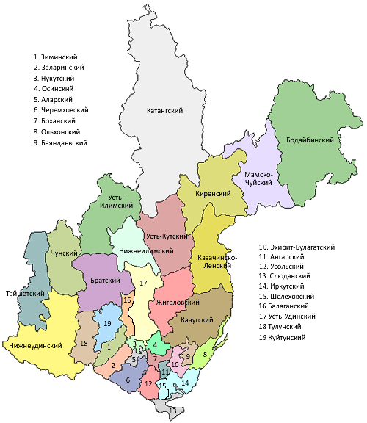
Опорная территория развития
В соответствии с проектом стратегии социально-экономического развития Иркутской области на период до 2030 года Тулунский район входит в Тулуно-Тайшетскую опорную территорию развития. Будущая основная специализация территории Тулунского района – добыча и обогащение редкометальных руд, создание анодных производств, лесопереработка, сельхозпроизводство.
Основным условием формирования территории является освоение Зашихинского редкометального месторождения, организация лесопромышленного производства с глубокой степенью переработки леса. Реализация этого проекта невозможна без строительства автодороги Тулун – Зашиха.

Slide 63
Инвестиционный климат
Одним из основных показателей уровня инвестиционного развития территории является объем инвестиций в основной капитал. По Тулунскому району данный показатель на протяжении последних лет неуклонно растет. Так за 2015 год объем инвестиций составил 749,7 млн. руб., за 2016 год – 1298,5 млн. руб., за 2017 год – 1311,9 млн. руб. , за 2018 год – 929,8 млн. руб.
Наибольшая доля инвестиций приходится на Филиал «Разрез «Тулунуголь» ООО «Компания Востсибуголь».

Slide 64
Реализуемые инвестиционные проекты
Развитие семейной фермы по производству молока крупного рогатого скота ИП Глава КФХ Лысенко С.К.
Срок реализации проекта: 2016-2020 годы.
Сумма инвестиций – 16,0 млн. руб., собственные средства – 6,0 млн. руб.
К 2020 году : производство молока – 430 тонн в год; создание 5-ти рабочих мест.
Развитие семейной животноводческой фермы на базе КФХ Тюков В.Ю.
Срок реализации проекта: 2016-2020 годы
Сумма инвестиций – 16,066 млн. руб., собственные средства – 6,426 млн. руб.
К 2020 году: производство мяса – 68,0 тонн в год; создание 4-х рабочих мест.
Развитие районного семеноводческого хозяйства зерновых, бобовых культур и однолетних трав ООО «Урожай»
Срок реализации проекта: 2017-2021 годы
Сумма инвестиций – 51,170 млн. руб., собственные средства – 25,585 млн. руб.
К 2021 году: производство зерна – 10,0 тыс. тонн в год; создание 4-х рабочих мест.
Развитие производства зерновых культур в КФХ Шевцов А.М.
Срок реализации: 2017-2021 годы
Сумма инвестиций – 16,037 млн. руб., собственные средства – 13,197 млн. руб.
К 2021 году: производство зерна – 4,3 тыс. тонн в год; создание 3-х рабочих мест.

Slide 65
Развитие зернового производства ИП Смычковым А.В.
Срок реализации проекта: 2017-2021 годы
Сумма инвестиций – 53,52 млн. руб., собственные средства – 14,96 млн. руб.
К 2021 году: производство зерна – 2,2 тыс. тонн в год; создание 6-ти рабочих мест.
Развитие производства рапса в ООО «Парижское»
Срок реализации проекта: 2017-2021 годы
Сумма инвестиций – 28,063 млн. руб., собственные средства – 14,032 млн. руб.
К 2021 году: производство рапса – 2,3 тыс. тонн в год; создание 3-х рабочих мест.
Развитие мясного скотоводства ООО «Урожай»
Срок реализации проекта: 2017-2021 годы
Сумма инвестиций – 22,215 млн. руб., собственные средства – 11,108 млн. руб.
К 2021 году: производство мяса – 73,5 тонны в год; создание 3-х рабочих мест.
Развитие семейной животноводческой фермы на 100 голов КРС в КФХ Кобрусев Д.В.
Срок реализации: 2017-2021 годы
Сумма инвестиций – 16,727 млн. руб., собственные средства – 6,727 млн. руб.
К 2021 году: производство мяса – 80,2 тонны в год; создание 4-х рабочих мест.
Развитие малого бизнеса в области сбора, закупа, переработки и реализации дикоросов в ООО «Кедр»
Срок реализации проекта: 2018-2022 годы
Сумма инвестиций – 13,3 млн. руб., собственные средства – 7,98 млн. руб.
К 2022 году: объем переработки дикоросов – 2,8 тыс. тонн в год; создание 18-ти рабочих мест.

Slide 66
Планируемые к реализации инвестиционные проекты
Вовлечение в отработку Южного блока Мугунсого буроугольного месторождения Филиалом «Разрез «Тулунуголь» ООО «Компания Востсибуголь»
Срок реализации проекта: 2019-2021 годы
Собственные средства предприятия – 1025,0 млн. руб.
К 2021 году: объем добычи угля увеличится на 2500 тыс. тонн в год; создание 200 рабочих мест.
Переработка мяса ИП Глава КФХ Тюков А.Ю.
Срок реализации проекта: 2019-2023 годы
Сумма инвестиций – 20,0 млн. руб., собственные средства – 10,0 млн. руб.
К 2023 году: объем переработки мяса – 276,0 тонн в год; создание 3-х рабочих мест.
Развитие семейной животноводческой фермы по производству молока ИП Глава КФХ Гамаюнов А.А.
Срок реализации проекта: 2019-2023 годы
Сумма инвестиций – 16,0 млн. руб., собственные средства – 6,0 млн. руб.
К 2023 году: производство молока – 415,0 тонн в год; создание 3-х рабочих мест.
Развитие семейной животноводческой фермы для производства говядины ИП Глава КФХ Распопина Н.В.
Срок реализации: 2019-2023 годы
Сумма инвестиций – 16,0 млн. руб., собственные средства – 6,0 млн. руб.
К 2021 году: производство мяса – 31,0 тонны в год; создание 4-х рабочих мест.

Slide 67
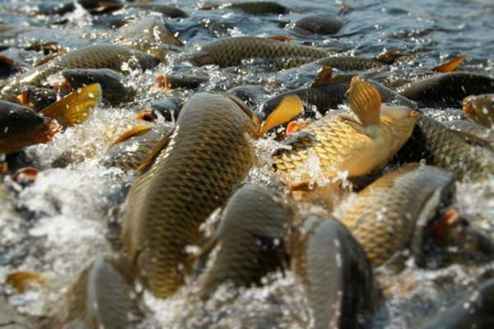
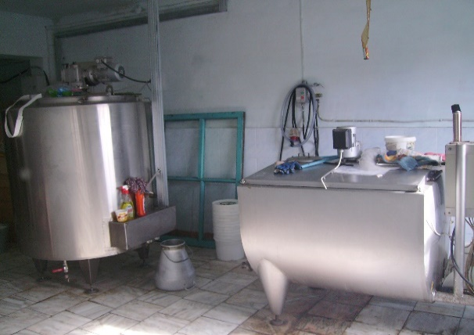
Развитие семейной животноводческой фермы для производства говядины ИП Глава КФХ Гордеев А.В.
Срок реализации проекта: 2019-2023 годы
Сумма инвестиций – 16,9 млн. руб., собственные средства – 6,9 млн. руб.
К 2023 году: производство мяса – 26,0 тонны; создание 5-ти рабочих мест.
Сушка, хранение, переработка зерна СПК «Спутник»
Срок реализации проекта: 2019-2023 годы
Сумма инвестиций – 15,4 млн. руб., собственные средства – 15,4 млн. руб.
К 2023 году: объем переработки зерна – 51,0 тыс. тонн в год; создание 8-ми рабочих мест.
Рыборазведение ООО «Стройпром»
Срок реализации проекта: 2019-2023 годы
Сумма инвестиций – 3,0 млн. руб., собственные средства – 0,9 млн. руб.
К 2023 году: производство карпа – до 3-х тонн в год; создание 3-х рабочих мест.

Slide 68
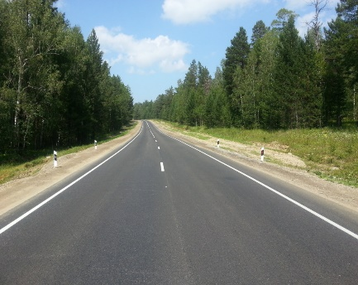
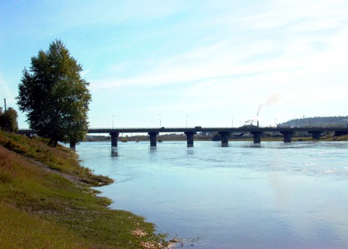
Развитие транспортной инфраструктуры
Капитальный ремонт автодороги «Промплощадка-Тракт Тулун-Мугун», протяженностью 8,45 км.
Устройство временного искусственного сооружения (моста) на автомобильной дороге до п. Октябрьский-2 для обеспечения проезда через р. Ия.

Slide 69
Меры государственной поддержки
Предоставление государственных гарантий Иркутской области; субсидий на возмещение затрат на уплату процентов по кредитам, лизинговым договорам и субсидий при реализации проектов в сфере промышленности, строительства, сельского хозяйства, транспорта и ЖКХ за счет средств областного бюджета.
Предоставление консультаций на всех уровнях власти.
Проведение конференций, круглых столов, обучающих семинаров.
Финан-совая
Информа-ционная
Предоставление имущества (земельных участков), находящихся в государственной собственности для субъектов предпринимательства.
Аналогичная мера предусмотрена на уровне муниципальных образований.
Имущест-венная
Налоговое стимули-рование
Установление в области дифференцированных налоговых ставок по налогу на имущество, налогу на прибыль организаций, при применении упрощенной системы налогообложения. Предоставление инвестиционного налогового кредита.

Slide 70
Инфраструктура поддержки
АО «Корпорация развития Иркутской области»
Занимается реализацией инвестиционных проектов на территории Иркутской области. Направления деятельности: создание и управление индустриальными парками; разработка, экспертиза, финансирование, реализация инвестиционных проектов; обеспечение реализации государственно-частного партнерства.
Адрес: 664025, Иркутск, ул. Свердлова, 10, оф. 8.12, тел.: +7 (3952) 22-55-88, e-mail: irkutsk@aokrio.ru, сайт: http://aokrio.ru.
ГАУ «Иркутский областной многофункциональный центр предоставления государственных и муниципальных услуг»
Предоставляет более 220 услуг федерального, регионального и муниципального уровней для юридических лиц и индивидуальных предпринимателей, а также лиц, желающих заняться бизнесом по принципу «одного окна».
Адрес: для корреспонденции - 664056, г. Иркутск, ул. Мухиной, 2А, местонахождения – г. Иркутск, ул. Пискунова, 160, тел.: 8-800-2000-665, e-mail: info@mfc38.ru, сайт: http://мфц38.рф.
Фонд «Центр поддержки субъектов малого и среднего предпринимательства в Иркутской области»
Оказывает информационно-консультационные услуги, осуществляет проведение для малых и средних предприятий семинаров, конференций и т.п.
Адрес: 664011, г. Иркутск, ул. Рабочая, 2а, оф. 421 (бизнес-центр «Премьер»), тел.: +7 (3952) 43-64-54, e-mail: cpp-irkobl@mail.ru, сайт: http://irk-cpp.ru.

Slide 71
Центр консультаций малого бизнеса
Оказывает бесплатные консультации для субъектов малого и среднего бизнеса в Иркутской области на основании заключенного с Фондом «Центр поддержки предпринимательства в Иркутской области» контракта.
Адреса: г. Иркутск, ул. Свердлова, 41, 1 этаж; г. Иркутск, ул. Партизанская, 49, 4 этаж; г. Иркутск, ул. Поленова, 19/2; тел.: 8 (3952) 26-08-08, e-mail: office@cmb-irk.ru, сайт: http://cmb-irk.ru.
Фонд поддержки субъектов малого и среднего предпринимательства «Иркутский областной гарантийный фонд»
Обеспечивает возможности доступа субъектов малого и среднего предпринимательства Иркутской области к кредитным и иным финансовым ресурсам путем предоставления поручительств по их обязательствам, основанным на кредитных договорах, договорах банковской гарантии.
Адрес: 664011, г. Иркутск, ул. Рабочая 2а/4, оф. 501, тел.: 8 (3952) 25-85-20, e-mail: info@fondirk.ru, сайт: http://fondirk.ru.
Центр сертификации, стандартизации и испытаний
Оказывает технологическую поддержку машиностроительным предприятиям, инжиниринговые и консультационные услуги, входной/выходной контроль и испытания материалов и изделий, аттестацию и сертификацию технологических процессов и производств.
Адрес: 664011, г. Иркутск, ул. Рабочая, д. 2а/4, офис 407, тел.: +7 (3952) 78-25-53, e-mail: mail@ciskp.ru, сайт: http://ciskp.ru.

Slide 72
Региональный центр инжиниринга
(подразделение фонда «Центр поддержки субъектов малого и среднего предпринимательства в Иркутской области»
Является научно-технологическим, консультационным и проектно-инжиниринговым центром (инженерно-консультационные, расчетно-аналитические, проектно-конструкторские услуги, антикризисный консалтинг, технический, управленческий и финансовый аудит).
Адрес: 664011, г. Иркутск, ул. Рабочая, д. 2а, офис 420 (Бизнес Центр «ПРЕМЬЕР»), тел.: 8 (3952) 43-64-71, e-mail: info@rci38.ru, сайт: http://rci38.ru.
Фонд микрокредитования Иркутской области
Оказывает финансовую поддержку субъектам малого и среднего предпринимательства, зарегистрированным на территории Иркутской области, путем предоставления микрозаймов.
Адрес: г. Иркутск, бульвар Гагарина, 40, тел.: 8 (3952) 24-33-29, e-mail: k@mfoirk.ru, сайт: http://mfoirk.ru.
Торгово-промышленная палата Восточной Сибири
Осуществляет предоставление и защиту интересов бизнеса, содействует урегулированию споров между хозяйствующими субъектами, развитию системы образования и подготовки кадров для предпринимательской деятельности, развитие инфраструктуры информационного обеспечения предпринимательства.
Адрес: 664003, г. Иркутск, ул. Сухэ-Батора, 16, тел.: 8 (3952) 33-50-60, e-mail: info@tppvs.ru, сайт: http://tppvs.ru.

Slide 73
Иркутская региональная ассоциация работодателей «Партнерство товаропроизводителей и предпринимателей»
Основные задачи: выработка единой позиции товаропроизводителей в решении социально-экономических вопросов; защита интересов региональных товаропроизводителей; выстраивание взаимоотношений бизнеса с властью.
Адрес: 664035, г. Иркутск, ул. Рабочего Штаба, 15, тел.: 8 (3952) 20-00-54, e-mail: irorpt@gmail.com, сайт: http://nptip.rspp.ru.
Общероссийская общественная организация «Деловая Россия»
Производит защиту интересов бизнеса от неправомерных действий со стороны конкурентов, государственных и правоохранительных структур, проводит работы по устранению избыточных административных и иных барьеров.
Адрес: 664025, г. Иркутск, ул. 5-й армии, 2/1, оф. 601, тел.: 8 (902) 513-86-22, e-mail: baikal-deloros@mail.ru, сайт: http://www.deloros/irkutskya-oblast.ru.
Общероссийская общественная малого и среднего предпринимательства «Опора России»
Оказывает содействие в объединении предпринимателей и граждан для участия в формировании благоприятных политических, экономических, правовых и иных условий развития предпринимательской деятельности.
Адрес: 664025, г. Иркутск, ул. 5-й армии, 2/1 (БЦ «Троицкий»), тел.: 8 (3952) 29-04-22, e-mail: Irkutsk@opora.ru, сайт: http://www.irkutskopora.ru.

Slide 74
Уполномоченный по защите прав предпринимателей в Иркутской области
Осуществляет защиту прав и законных интересов предпринимателей, правовое просвещение, содействует в формировании и реализации государственной политики в сфере развития предпринимательской деятельности.
Адрес: 664025, г. Иркутск, бульвар Гагарина, 74, 4 этаж, тел.: 8 (3952) 48-85-35, 48-85-34, e-mail: irkutsk@ombudsmanbiz.ru, сайт: http://www.ombudsmanbiz-irk.ru.
Некоммерческое партнерство «Союз предпринимателей и промышленников города Тулуна и Тулунского района
Цели Партнерства: развитие добросовестного предпринимательства в городе Тулуне и Тулунском районе; координация деятельности промышленников и предпринимателей.
Адрес: 665253, Иркутская область, г. Тулун, ул. Гидролизная, 35 «В», тел.: 8 (39530) 27-1-94, 8 (904) 111-50-07, е-mail: Fond.1115007@yandex.ru.
Микрокредитная компания
Фонд «Помощи предпринимателям Тулуна и Тулунского района»
Осуществляет предоставление микрозаймов субъектам малого и среднего предпринимательства г. Тулуна и Тулунского района.
Адрес: 665253, Иркутская область, г. Тулун, ул. Гидролизная, 35 «В», 8 (39530) 27-1-94, 8 (904) 111-50-07, е-mail: Fond.1115007@yandex.ru.
Совет по развитию малого и среднего предпринимательства на территории Тулунского муниципального района
Выработка предложений и рекомендаций по вопросам развития малого и среднего предпринимательства на территории Тулунского муниципального района.
Адрес: 665268, Иркутская область, г. Тулун, ул. Ленина, 75, 8 (39530) 4-11-62, е-mail: tulraion.bizyts@yandex.ru.

Slide 75
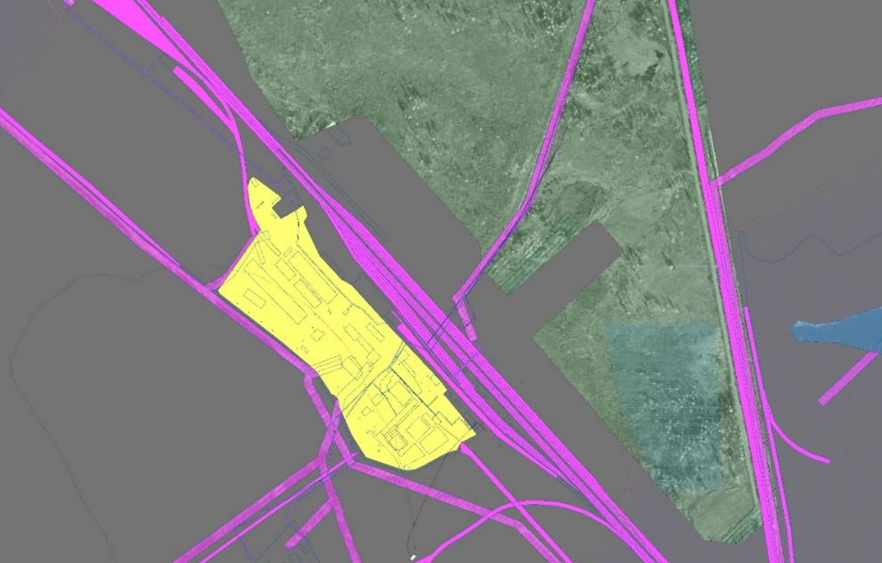
Объекты для инвесторов
Администрация Тулунского муниципального района на постоянной основе проводит работу по установлению площадок и объектов, которые могут быть предложены для реализации инвестиционных проектов, начала своей предпринимательской деятельности.
Свободные производственные площадки
Промплощадка Азейского разреза. На площадке было размещено угледобывающее предприятие – филиал ООО «Компания «Востсибуголь». Эффективным будет размещение деревообрабатывающего производства. Ближайшие производства – угледобывающие предприятия, залежи полезных ископаемых – каменный уголь, лесохозяйственные ресурсы.

Slide 76
Характеристика производственной площадки
№ п/п | Характеристика | Свободная площадка
1 | Расположение | Иркутская область, Тулунский район, 2,5 км южнее села Азей, промплощадка бывшего филиала «Разрез Азейский» ООО «КВСУ». Прилегает к углепогрузочной станции железнодорожных, подъездных путей ООО «Компания «Востсибуголь» с нормальной (1524 мм) колеей. 3,85 км. до автомагистрали М-53, ширина – 6 м, асфальт.
2 | Удаленность | 370 км от областного центра. 19 км. от центра муниципального образования (г. Тулуна). Прилегает к производственной площадки ООО «Компания «Востсибуголь». 2,6 от ближайших жилых домов.
3 | Наличие подъездных путей | Авто – имеется Ж/д – имеется
4 | Характеристика территории площадки | Площадь – 5,3 га. Ограждения – нет. Строения – есть.
5 | Правовой статус площадки | Вид собственности – частная, предлагаются к передачи в муниципальную собственность МО «Тулунский район». Условия предоставления в пользование - аренда, иные варианты. Обременения, ограничения по использованию – нет.

Slide 77
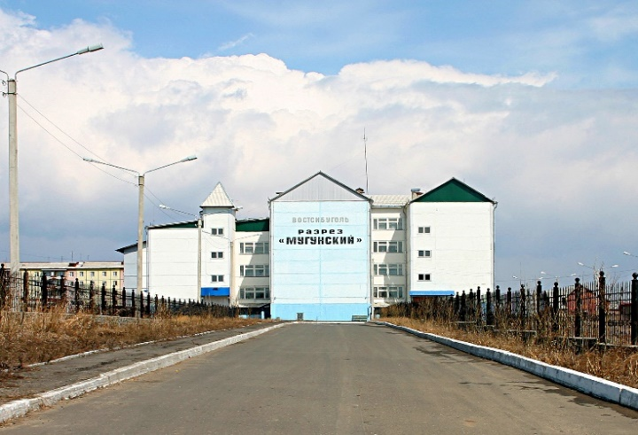
№ п/п | Характеристика | Свободная площадка
6 | Характеристика инфраструктуры | Теплоснабжение – есть, центральное, от котельной на 4 котла марки КЕ-25, теплоноситель - горячая вода с температурой 75-90 град. Водоснабжение, водоотведение – есть, холодная вода – централизованное от водозаборных сооружений на промплощадке, горячая вода – централизованное, от обратного трубовода теплоснабжения, водоотведение - централизованное, канализационные очистные сооружения производительностью 140 куб. м. в сутки. Электрические сети – есть, централизованное от ПС-35/6 кВ мощностью 2х6300 кВт по ВЛ-6 кВ, КТПН-6/0,4 кВт мощностью 400 кВт.
7 | Контактное лицо | Вознюк Андрей Васильевич – председатель комитета по управлению муниципальным имуществом администрации Тулунского муниципального района, тел. 8 (30530) 47-0-16, e-mail: kumitulun@yandex.ru.

Slide 78
Перечень объектов, свободных от прав третьих лиц
№ п/п | Наименование объекта | Адрес объекта | Назначение | Общая площадь, кв.м. | Кадастровый номер | Наличие подъездных путей | Наличие инфраструктуры | Удаленность от г.Тулуна | Собственник
1 | Здание административно-бытового комбината (панельное трехэтажное) | Тулунский район, промплощадка Азейского разреза, 3 км. юго-западнее с. Азей | Нежилое | 3254,1 | 38:15:000000:882 | Имеется автомобильная дорога и производственные ж/д пути | Теплоснабжение, водоснабжение, водоотведение и электроснабжение | 20 км | ООО «Компания «Востсибуголь»
2 | Здание гаража для технологического автотранспорта (одноэтажное металлическое с утеплением) | Тулунский район, промплощадка Азейского разреза, 3 км. юго-западнее с. Азей | Нежилое | 623,7 | 38:15:000000:796 | Имеется автомобильная дорога и производственные ж/д пути | Теплоснабжение, водоснабжение, водоотведение и электроснабжение | 20 км | ООО «Компания «Востсибуголь»
3 | Здаание автобульдозерного парка | Тулунский район, промплощадка Азейского разреза, 3 км. юго-западнее с. Азей | Нежилое | 481,3 | 38:15:000000:909 | Имеется автомобильная дорога и производственные ж/д пути | Теплоснабжение, водоснабжение, водоотведение и электроснабжение | 20 км | ООО «Компания «Востсибуголь»
4 | Здание столовой (панельное двухэтажное) | Тулунский район, промплощадка Азейского разреза, 3 км. юго-западнее с. Азей | Нежилое | 1364,2 | 38:15:000000:915 | Имеется автомобильная дорога и производственные ж/д пути | Теплоснабжение, водоснабжение, водоотведение и электроснабжение | 20 км | ООО «Компания «Востсибуголь»
5 | Здание административно-бытового комбината (кирпичное трехэтажное) | Тулунский район, промплощадка Азейского разреза, 3 км. юго-западнее с. Азей | Нежилое | 4200,4 | 38:15:000000:884 | Имеется автомобильная дорога и производственные ж/д пути | Имеются коммуникации и электроснабжение | 20 км | ООО «Компания «Востсибуголь»

Slide 79
Предложения инвесторам
Анализ текущего состояния отдельных отраслей экономики Тулунского района, возможностей для реализации направлений деятельности, улучшающих жизнь населения, ставит перед местными органами власти вопросы, требующие решения.
Возможности для решения подобных вопросов напрямую зависят от активности представителей предпринимательства, жителей района. В связи с чем, предлагаем Вашему внимаю следующие проекты:
Проект: «Создание сельскохозяйственного снабженческо-сбытового перерабатывающего потребительского кооператива
«Агрокомплекс «Тулунский»
Реализация проекта планируется на основе сельскохозяйственной потребительской кооперации крестьянских (фермерских) хозяйств Тулунского и Куйтунского районов.
Цель проекта: обеспечение условий для эффективной реализации инвестиционных проектов членами кооператива, являющимися резидентами парка за счет создания объектов инфраструктуры, предназначенных для:
хранения сельскохозяйственной продукции;
первичной, вторичной, глубокой переработки сельскохозяйственной продукции;
логистики, дистрибуции сырья и готовой продукции;
материально-технического снабжения и обслуживания техники (удобрения, ГСМ, запасные части);
лабораторного исследования качества продукции, произведенной малыми формами хозяйствования (СПОК и КФХ), проведение научно-исследовательской работы;
кредитования сельскохозяйственных товаропроизводителей.

Slide 80
Меры поддержки:
1) на областном уровне – предоставление субсидий из федерального и областного бюджетов в рамках реализации подпрограмм Государственной программы Иркутской области «Развитие сельского хозяйства и регулирование рынков сельскохозяйственной продукции, сырья и продовольствия» на 2019-2024 годы;
2) на местном уровне – содействие обратившемуся инициатору путем:
- предоставления соответствующих земельных участков в рамках действующего законодательства;
- оказания консультационной и методической помощи в подготовке документов, необходимых для получения субсидий (грантов);
- ходатайства перед областными органами власти.
Контактные лица по вопросам сотрудничества для реализации проекта:
1) председатель комитета по экономике и развитию предпринимательства администрации Тулунского муниципального района – Трус Сергей Николаевич, тел. 8 (39530) 4-71-30, 8-924-614-43-88, e-mail: tulunagro@yandex.ru;
2) начальник управления сельского хозяйства комитета по экономике и развитию предпринимательства администрации Тулунского муниципального района – Лисичкина Татьяна Михайловна, тел. 8 (39530) 4-71-29, 8-914-942-77-77, e-mail: tulunagro@yandex.ru;
3) Романов Евгений Николаевич, тел. 8-924-714-44-67, e-mail: cm@bses.ru.

Slide 81
Проект: «Люди места»
Туристический маршрут «Люди места» относится к категории маршрутов выходного дня и был рассчитан на три дня. Он нужен жителям Тулунского района, которых подобные активности объединяют, сплачивают и настраивают на творческий лад! И безусловно, он может быть интересен всем, у кого усиленно стучит сердечко при словах сельский, экологический, событийный туризм с глубоким погружением в жизнь российской глубинки.
В настоящее время данное направление туризма на территории Тулунского района не развито.
Цель проекта: содействие сохранению деревни, природного и культурного наследия сельской местности. развитие на территории Тулунского муниципального района сельскохозяйственной кооперации, ферм животноводческого и молочного направления, производства кормовых смесей для обеспечения сельхозпроизводителей района и частных дворов достаточной кормовой базой.
Меры поддержки:
1) организация взаимодействия с предприятиями и предпринимателями Тулунского района, помощь в привлечении квалифицированных кадров;
2) организация экскурсий, туров выходного дня для детей и молодежи Тулунского района.

Slide 82
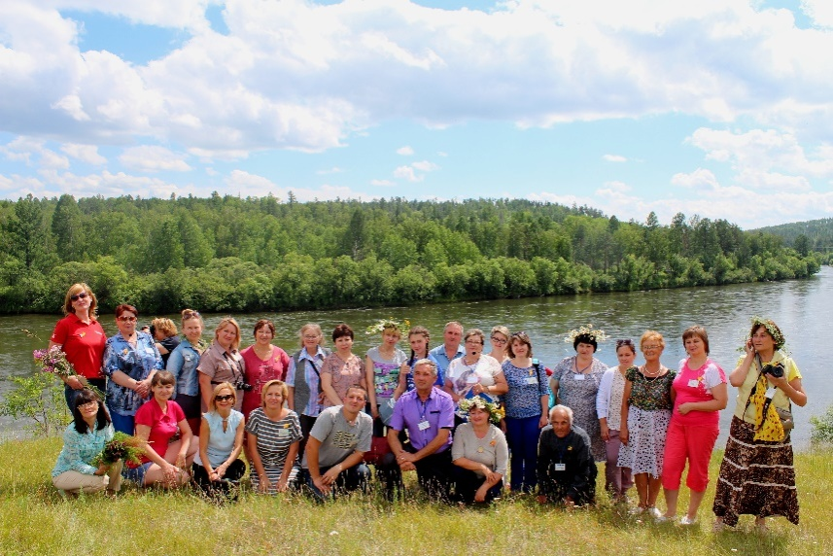
Контактные лица по вопросам сотрудничества для реализации проекта:
1) председатель комитета по экономике и развитию предпринимательства администрации Тулунского муниципального района – Трус Сергей Николаевич, тел. 8 (39530) 4-71-30, 8-924-614-43-88, e-mail: tulunagro@yandex.ru;
2) заведующая отделом по развитию предпринимательства комитета по экономике и развитию предпринимательства администрации Тулунского муниципального района – Тасенкова Лариса Леонидовна, тел. 8 (39530) 4-11-62, 8-950-079-49-83, e-mail: tulraion.bizbes@yandex.ru.

Slide 83
Контакты администрации
По всем возникающим у Вас вопросам и предложениям Вы можете обращаться в Администрацию Тулунского муниципального района.
Адрес: 665268, Иркутская область, г. Тулун, ул. Ленина, 75
Мэр Тулунского муниципального района – Гильдебрант Михаил Иванович
тел. 8 (39530) 4-09-25
e-mail: mertulr@irmail.ru
Первый заместитель мэра Тулунского муниципального района – Шаяхматов Сергей Васильевич
тел. 8 (39530) 4-05-56
e-mail: mertulr@irmail.ru
Председатель комитета по экономике и развитию предпринимательства администрации Тулунского муниципального района – Трус Сергей Николаевич
тел. 8 (39530) 4-71-30
e-mail: tulunagro@yandex.ru

